Slide 1
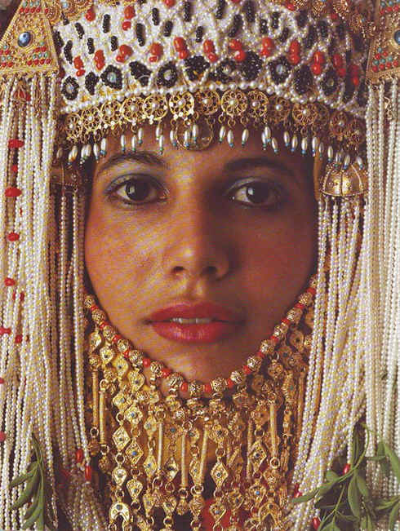
أستيرَ
إحباط محاولة
الإبادة
د.ريك جريفيث • كلية سنغافورة للكتاب المقدس BibleStudyDownloads.org
Notes:
To exterminate means to annihilate or destroy completely.
In Esther we see a plan to wipe out the Jews ended up being stopped.

Slide 2
الكلمة المفتاحية
٣٠٨
٣٩
العناية الإلهية
أستير
Notes:
The word providence never appears in the book itself but the reader must come to the conclusion that the events are so unlikely that God must be behind them.

Slide 3
الموضوع
٣٠٨
إحباط محاولة الإبادة
أستير
Notes:
God is never mentioned in the book, so who is it that stops this plan to wipe the Jews from the face of the earth?
The fact that God is never noted only heightens the irony—surely no one else could devise such “circumstantial” events where Mordecai is in the exact place he was, or when the king could not sleep on a particular night, or when he asks that King Ahasuerus be put back to sleep with a boring reading of his reign, or the text of his life being saved in is the passage read to him, or the timing of Haman being outside his room when the king devises his plan to exalt Mordecai, or many other “it-just-so-happened” types of events that no one could plan except God. All these lead to the Jews triumphing over the threats to their very existence.

Slide 4
الآية المفتاحية
٣٠٨
(مردخاي يتكلم)
لِأَنَّكِ إِنْ سَكَتِّ سُكُوتًا فِي هَذَا ٱلْوَقْتِ يَكُونُ ٱلْفَرَجُ وَٱلنَّجَاةُ لِلْيَهُودِ مِنْ مَكَانٍ آخَرَ، وَأَمَّا أَنْتِ وَبَيْتُ أَبِيكِ فَتَبِيدُونَ. وَمَنْ يَعْلَمُ إِنْ كُنْتِ لِوَقْتٍ مِثْلِ هَذَا وَصَلْتِ إِلَى ٱلْمُلْكِ؟» ٤:١٤.
أستير
Notes:
Here we see the perfect balance between divine sovereignty (“deliverance from another place”) and human responsibility (“for such a time as this”).
Mordechai knew that God would keep his promise to bless the world through Israel—but he also knew that God uses people in his fulfilling his plan.
Like Esther, we can either choose to rebel against God’s plan or cooperate with him. Rebellion leads to personal ruin, but obedience privileges us to actually be part of what God had designed all along!

Slide 5
بيان المملكة
٣٩
أظهرت عناية الله في تجنب تدمير إسرائيل سلطانه على جميع الأمم
أستير
Notes:
Persia’s king Xerxes thinks he is sovereign to do as he wills, but he is actually easily manipulated by his advisers over what to do with Vashti, over Haman’s cunning to enrich the treasury and take vengeance on the Jews, over Esther’s beauty and ability to get him to do her will, etc. The king is not as powerful as he thought, for the King of kings was above every decision.

Slide 6
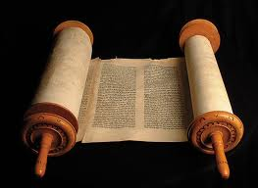
موجز البيان
٣٠٨
٤١
إن إبادة الأمة اليهودية التي رسمها هامان تعود على رأسه من خلال العناية الإلهية ومن خلال مردخاي وأستير لتشجيع إسرائيل ما بعد السبي على أن الله مستمر بالتزامه بالعهد الإبراهيمي.
أستير
Notes:
Province is evidence in nothing spiritual noted in the book—not God’s name(s), nor the law, nor prayer, nor priests or sacrifices or anything of a religious nature. And yet, above it all God shows clearly his unrelenting passion to fulfil the promises of land, seed, and blessing promised to Abraham (Gen 12:1-3).

Slide 7
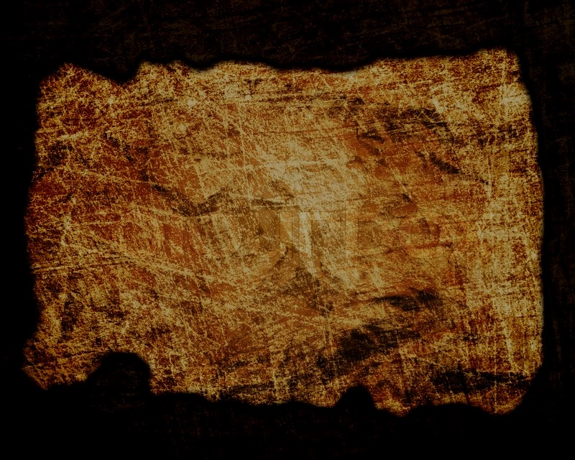
العهد
٤٢ب
لقد حمى الله أسرائيل من الإنقراض والوفاء بوعده في تتميم عهده في جلب المسيا وفي الغالب كان ذلك بطريقة غير ملحوظة
( ارميا 31: 35-37 )
( أس 4: 13)
أستير
Notes:
Had Haman’s plan succeeded, the Jews would have been destroyed. There would have been no return to the land of Israel, no fulfillment of Messiah’s birth in Bethlehem (Micah 5:2), and no new covenant promised by Jeremiah 31 and Ezekiel 36.

Slide 8
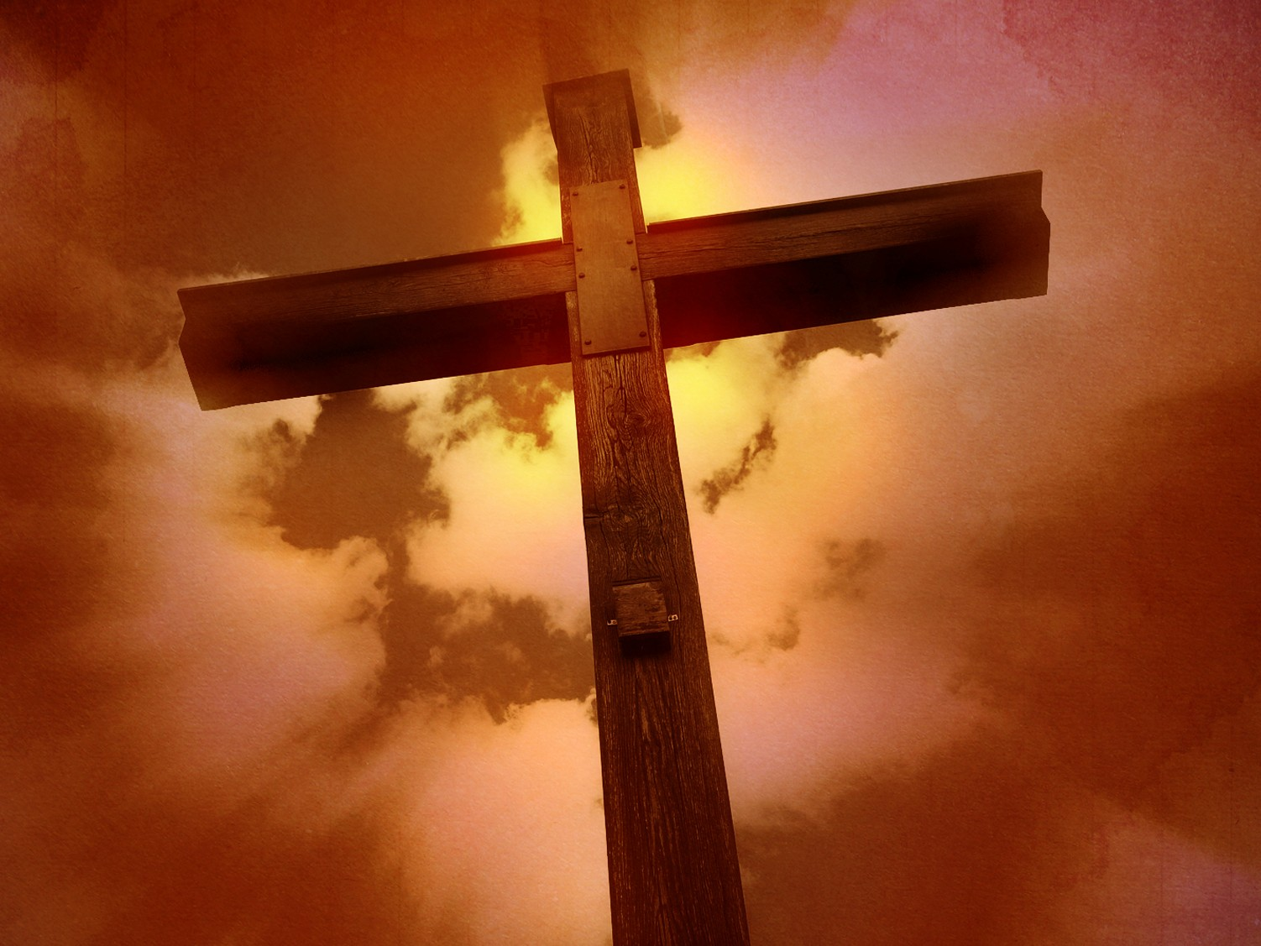
الفداء
٤٢ب
كل المحاولات لتدمير خطة الله الفادي من خلال إبادة شعب اسرائيل المفدي سوف تفشل ، كما فعل هامان
أستير
Notes:
History has shown since the time of Esther that God is committed to save sinful humanity. The Romans tried to stamp out the Jews and Christians, but both remain today while Italy is a faint picture of the Roman Empire. Hitler sought to destroy the Jews but was himself destroyed. Even today, nations that bless Israel are themselves blessed—USA, Singapore, Jordan, etc. Likewise, countries seeking to destroy Israel are poorer, weaker, and more instable.

Slide 9
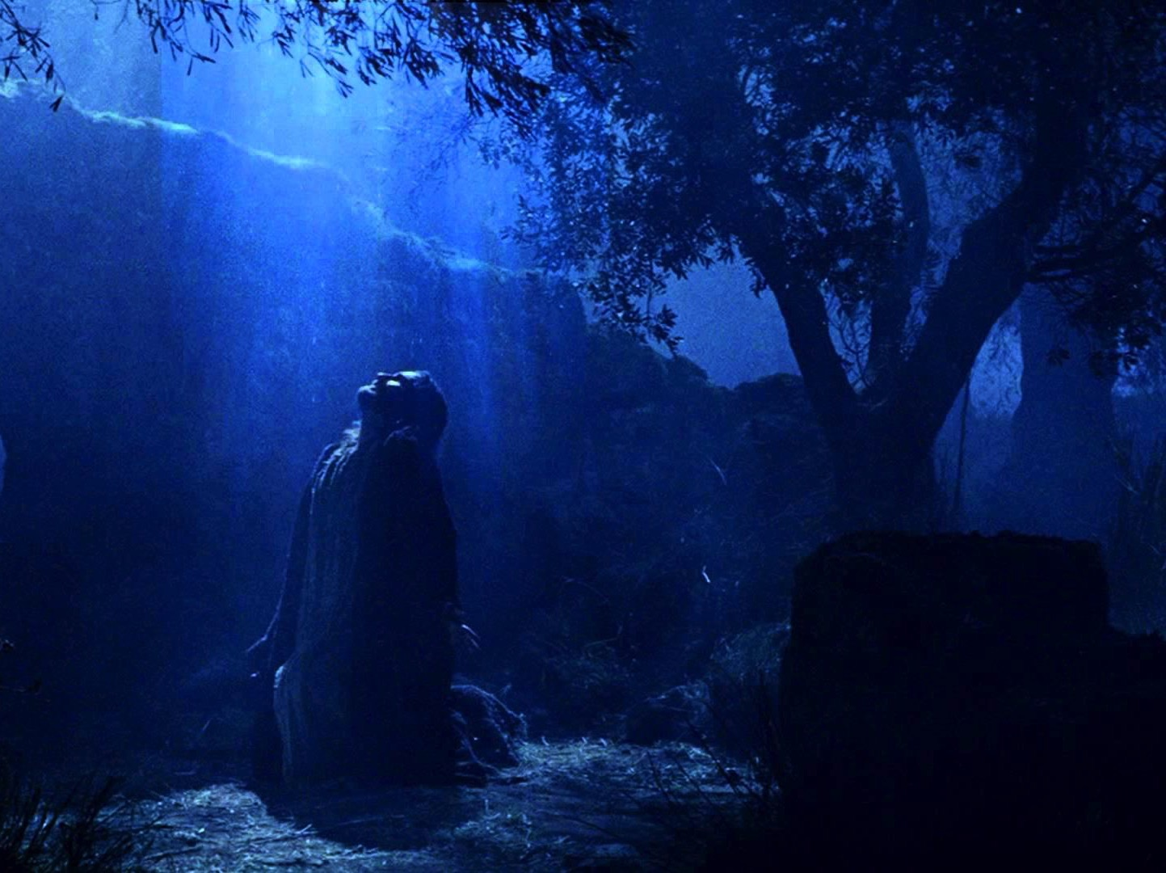
المسيا
٤٢ أ
خطر وفاة الملكة استير من أجل اليهود ) ودورها كمدافع عنهم فيه شبه من دور المسيح
( 4: 16، 7: 1-6)
أستير
Notes:
The whole book also shows how opposition against the Jews actually strengthened them so that the Messiah would eventually be born in Israel.

Slide 10
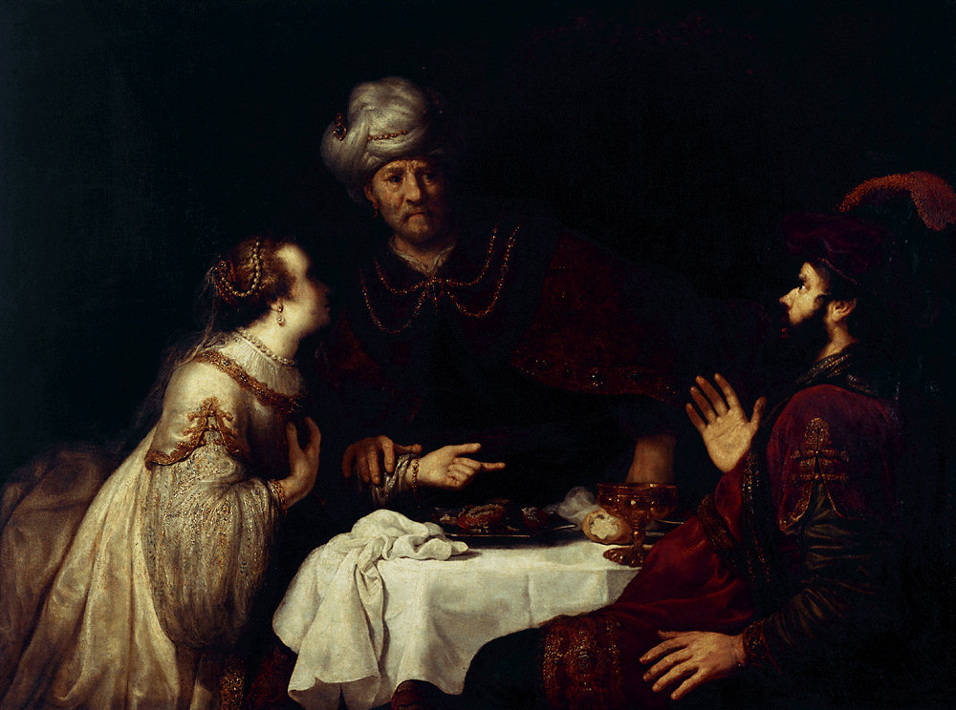
أستير
إحباط مؤامرة الإبادة |  | Principles for Growth
تخطيط المؤامرة |  | إحباط المؤامرة
الإصحاحات ١ - ٤ |  | الإصحاحات ٥ - ١٠
التهديد |  | الإنتصار
تهيئة العناية الإلهية |  | إصدار العناية الإلهية
الإضطهاد |  | الحماية
الخطر الجسيم |  | الخلاص العظيم
أعياد أحشويروش | Conduct 2:1-16 | أعياد أستير والفوريم | Eschatology 4:13–5:11
رِفعة استر ١:١ – ٢ : ١٨ | مؤامرة هامان ٢: ١٩ – ٤ : ١٧ | رِفعَة مردخاي على هامان. ٥: ١ - ٨ : ٢ | رِفعَة اليهود على الأعداء ٨: ٣ - ٩ : ٣٢ | رِفعَة مردخاي على الفرس ١٠
بلاد الفرس
١٠ سنوات (٤٨٣ - ٤٧٣ ق.م )
308
Notes:
The turning point in the book is chapter 5. Before then, the situation keeps getting worse for the Jews, but the reversal begins in chapter 5 when the king responds favorably to Esther, leading to Haman’s downfall.

Slide 11
أستير
المرسوم الفارسي ضد وشتي.
العم مردخاي أنقذ الملك.
هامان يتآمر للإنتقام.
أستير تتشفع.
عمل عشاء لأحشويروش.
النعمة التي وهبت لمردخاي.
أستير تخاطر بحياتها.
أحشويروش يوكل مردخاي.
شنق بنو هامان.
شهادة عظيمة لمردخاي.
باري هدلستون, الكتاب المقدس التلخيصي (Grand Rapids: Baker, 1992)
Notes:
The book actually has 10 feasts in 10 chapters! Even today, eating food with someone is deemed a clear testimony of fellowship. Ironically, Esther has two meals with her adversary Haman, who thought he was being honored by the queen but was in reality walking into her trap to kill him.

Slide 12
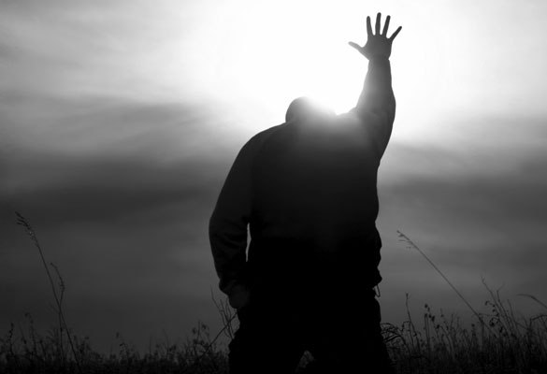
كن ملتزماً
أستير
د. ريك جريفيث • مؤسسة الدراسات اللاهوتية الأردنية
CICFamily.com • BibleStudyDownloads.org
Notes:
Many examples of those committed to the Lord are in this book—Esther, Mordecai, the Jews, etc.

Slide 13
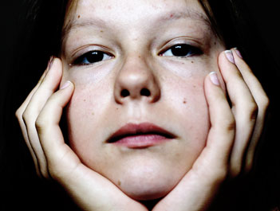
الكنيسة تعاني من ضعف خطير في الإلتزام
لماذا؟
Notes:
Do you think most congregations lack a zealousness for the Lord?
Why do you think? Tell your neighbor next to you.

Slide 14
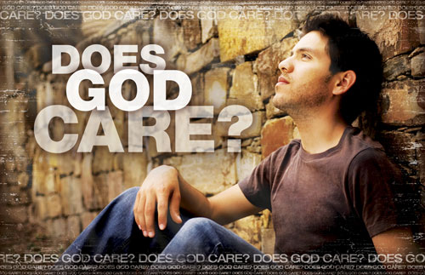
هل يهتم الله بمن تراجعوا للخلف؟
لم يعد معظم اليهود أبدًا إلى أرض إسرائيل حتى في فترة ما بعد السبي
Notes:
Does God zap us when we do not jump to serve him?
Of course not.
But does he work on even the apathetic?

Slide 15
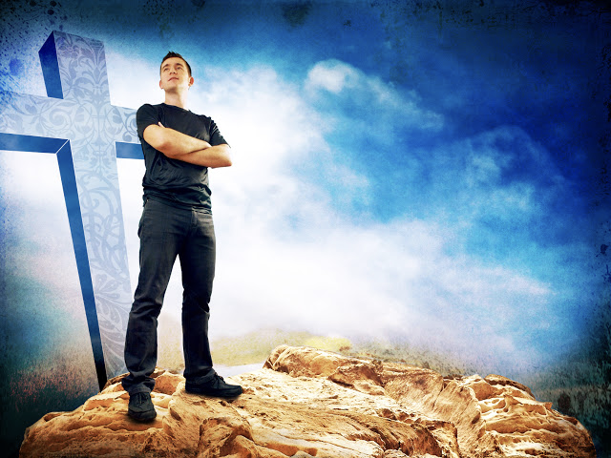
لماذا يجب علينا ان
نكون ملتزمين
نحو الله؟
أستير
Notes:
What reasons can you give to be dedicated, loyal and devoted to the Lord?

Slide 16
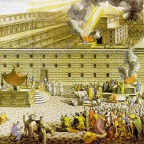
The Postexilic Era
560
^{فترة ما بعد السبي}
العمل في الهيكل
الأنبياء
حجي
زكريا
ملاخي
605
586
539
536
520
516
483-473
444-425
72 سنة
آخرون
زربابل
أستير
عزرا
نحميا
ملوك فارس
كورش
داريوس
أحشويروش
أرتحشستا
Notes:
The Post-Exilic Era had three separate periods: (1) Temple rebuilding led by Zerubbabel, Haggai, and Zechariah in two parts under Cyrus and Darius,
(2) The saving of the nation from destruction by Esther about 30 years later under Xerxes, and
(3) The restoration of Jerusalem’s walls and gates by Nehemiah another 70 years after that under Artaxerxes.
_________
Common-321
BE-37-Haggai-15
BE-39-Malachi-21
OS-12-Kings & Prophets Charts-26
OS-15-Ezra-36
OS-16-Nehemiah-94, 156
OS-17-Esther-16, 75
OS-27-Daniel-340
OS-37-Haggai-43
OS-38-Zechariah-46, 121
OS-39-Malachi-13, 56

Slide 17
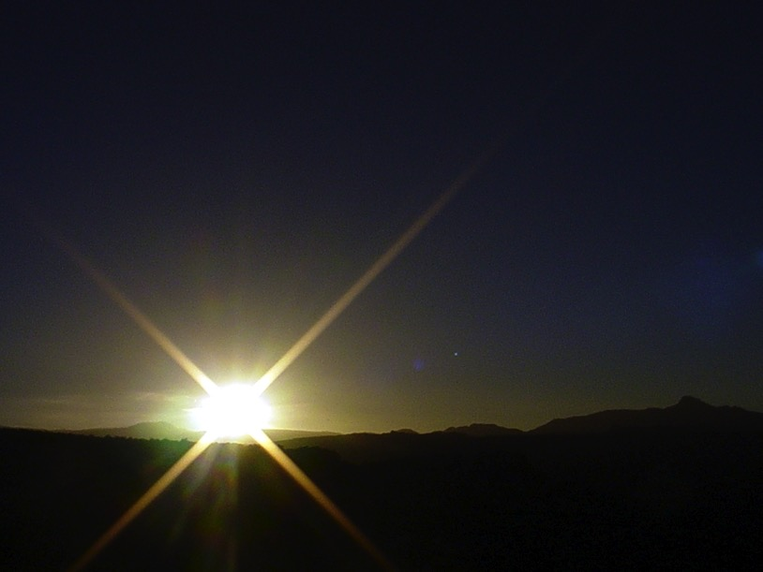
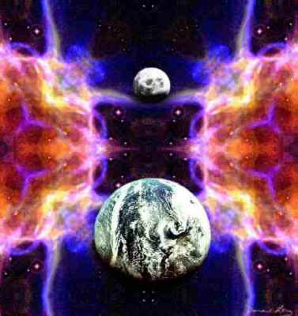
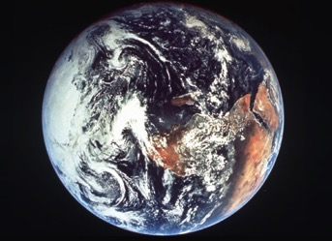
تناغم الكتاب المقدس
446
الأنماط المتكررة بترتيب عكسي
فداء المسيح
حكم
المسيح
خسر الإنسان حكمه في السقوط
استرد
الإنسان
حكمه في
الألفية
الخليقة
الخليقة
الجديدة
Notes:
We need to know who we are—more accurately, who God says we are—our future identity.
This is shown in the overall structure of the Bible in a chiasm—a literary pattern where earlier content is repeated in reverse order:
• Creation in Genesis 1–2 • is repeated In the Restored, New Creation in Rev 21–22
• Man was created to rule over the fish, birds, and land animals (Gen. 1:28) but he gave over his rule over to the god of this world, Satan (2 Cor. 4:4)
• But this rule will be restored during the 1000-year reign of the saints (Rev. 20:4-6)
• Christ is the central Person of history, • both as Lamb (Redeemer) • and as Lion (Ruler of all creation in the line of David)
________________
OC-17-Genesis Authorship-14
OS-01-Genesis1-3-slide 243
OS-17-Esther-145
NS-27-Rev20-22-slide 206

Slide 18
عمل الله يواجه التهديدات (أستير 1-4)
لماذا الإلتزام نحو الله ؟
عمل الله سوف ينتصر (أستير 5-10)
الفكرة الرئيسية
برغم تهديدات الشيطان
فإن الله سوف ينتصر
Notes:
Satan is always trying to push down whatever the Lord does.
But the Lord will eventually be the victor.
It’s easier to be committed to God’s plan when we know that it will ultimately succeed.
____________
OS-17-Esther-18, 117, 121, 155

Slide 19
ماذا أفعل؟
٣٠٨
استخدم العناية الخاصة بك في المواقف لمساعدة
شعب الله
Notes:
Every believer has a strategic place to serve Christ—a different home, workplace, geographic location, gifting, passion, and background.
No one can serve Jesus in the same way you can! Fulfill God’s purposes for you!

Slide 20
Black

Slide 21
إختبار مراجعة
اختبار مراجعة عن عزرا- نحميا
1. الشخصيتين الرئيسيتين في سفر عزرا هما ـــــــــــــــــــــــــــ وـــــــــــــــــــــــــــــ
2. الشخصيتين الرئيسيتين في سفر نحميا هما ــــــــــــــــــــــــــــ وـــــــــــــــــــــــــــــــ
3. يركز سفر عزرا على إعادة بناء ــــــــــــــــــــــــــــ، بينما يركز نحميا على إعادة بناء ـــــــــــــــــــــــــــ . يركز كل منهما على إصلاح ـــــــــــــــــــــــــــــــــــــ

Slide 22
إختبار مراجعة
اختبار مراجعة عن عزرا- نحميا
1. الشخصيتين الرئيسيتين في سفر عزرا هما زربابل وعزرا
2. الشخصيتين الرئيسيتين في سفر نحميا هما ــــــــــــــــــــــــــــ وـــــــــــــــــــــــــــــــ
3. يركز سفر عزرا على إعادة بناء ــــــــــــــــــــــــــــ، بينما يركز نحميا على إعادة بناء ـــــــــــــــــــــــــــ . يركز كل منهما على إصلاح ـــــــــــــــــــــــــــــــــــــ

Slide 23
إختبار مراجعة
اختبار مراجعة عن عزرا- نحميا
1. الشخصيتين الرئيسيتين في سفر عزرا هما زربابل وعزرا
2. الشخصيتين الرئيسيتين في سفر نحميا هما عزرا ونحميا
3. يركز سفر عزرا على إعادة بناء ــــــــــــــــــــــــــــ، بينما يركز نحميا على إعادة بناء ـــــــــــــــــــــــــــ . يركز كل منهما على إصلاح ـــــــــــــــــــــــــــــــــــــ

Slide 24
إختبار مراجعة
اختبار مراجعة عن عزرا- نحميا
1. الشخصيتين الرئيسيتين في سفر عزرا هما زربابل وعزرا
2. الشخصيتين الرئيسيتين في سفر نحميا هما عزرا ونحميا
3. يركز سفر عزرا على إعادة بناء ــــــــــــــــــــــــــــ، بينما يركز نحميا على إعادة بناء ـــــــــــــــــــــــــــ . يركز كل منهما على إصلاح ـــــــــــــــــــــــــــــــــــــ
Notes:
The book of Ezra focuses on rebuilding the Temple, Nehemiah focuses on rebuilding the walls. Both deal with reforming the people.

Slide 25
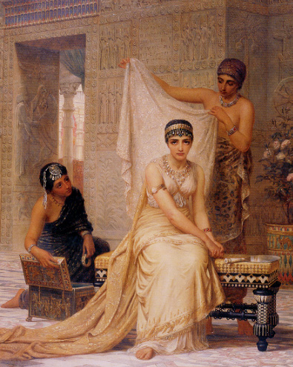
أين تقع قصة أستير في تاريخ العهد القديم ؟

Slide 26
أستير
يسوع
داود
إبراهيم
الطوفان
اليوم
الملوك
الكنيسة
الأسباط
3000
2000
1000
0
1000
2000
الخليقة
الخليقة الجديدة

Slide 27
الخط الزمني
خروج – 1 صموئيل
2 صموئيل - أستير
يسوع
تكوين
داود
إبراهيم
الطوفان
اليوم
الملوك
الكنيسة
الأسباط
3000
2000
1000
0
1000
2000
الخليقة
الخليقة الجديدة

Slide 28
فترة المملكة
عزرا - نحميا
المملكة المتحدة
1050-930
المملكة المنقسمة
930-722
المملكة المنعزلة
722-586
ما بعد السبي
536-425
1100
1050
1000
950
900
850
800
750
700
650
600
550
500
450
السبي 606-536

Slide 29
فترة المملكة
أستير
المملكة المتحدة
1050-930
المملكة المنقسمة
930-722
المملكة المنعزلة
722-586
ما بعد السبي
536-425
1100
1050
1000
950
900
850
800
750
700
650
600
550
500
450
السبي 606-536

Slide 30
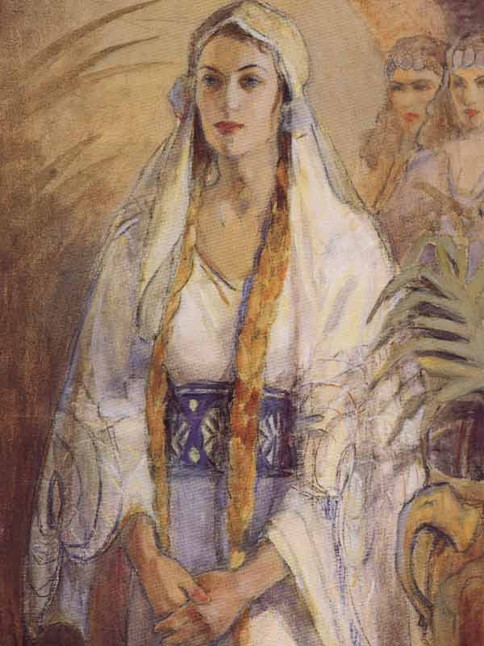
أين تقع أستير في فترة ما بعد السبي؟

Slide 31
تسلسل مراحل الرجوع
نحميا 444-430
زربابل
537-516
أستير
483-473
عزرا 457-444
540
530
520
510
500
490
480
470
460
450
440
430
420
410
بوذا 560-477
سقراط 470-399
كونفوشيوس 551-479
أفلاطون 427-347

Slide 32
ترحيلات نبوخدنصر الستة إلى بابل
492
الحجم | التاريخ | ملك يهوذا | عدد المسبيين | الأسرى الرئيسيين | النتائج/الملاحظات
1. صغيرة | 605 ق.م | يهوياقيم | قليل (دا 1 : 3) | دانيال ، 3 أصدقاء ونبلاء وملوك | فرض الجزية مصر قوية
2 متوسطة | 598 ق.م | يهوياقيم | 3023 (إر 52 : 28) |  | ترحيلات صغيرة
3. كبرى | 597 ق.م | يهوياكين | 10000 (2 مل 24 : 14) | يهوياكين حزقيال مردخاي | نبوخد نصر يرحل الكثيرين و يثبت صدقيا
4. صغيرة | 587 ق.م | صدقيا | 832 (إر 52 : 29) |  | قبل الدمار
5. كبرى | 586 ق.م | صدقيا | 10400 (2 مل 25 : 11) | صدقيا | تدمير أورشليم و الهيكل
6. صغرى | 582 ق.م |  | 745 (إر 52 : 30) |  | 4 سنوات بعد دمار أورشليم
Notes:
This slide shows the Nebuchadnezzar's 6 deportations to Babylon. The 597 BC deportation was the third of the six and the first of 2 major deportations, with 10,000 people deported.

Slide 33
سبيين ٧٠ سنة
560
سبي الشعب
605
586
539
536
516
سبي الهيكل
و تصير كل هذه الأرض خراباً و دهشاً و تخدم هذه الشعوب ملك بابل سبعين سنة و يكون عند تمام السبعين سنة أني أعاقب ملك بابل و تلك الأمة يقول الرب على إثمهم و أرض الكلدانيين و أجعلها خرباً أبدية (إر ٢٥: ١١-١٢)
Notes:
In 539 BC under the rule of Darius, Daniel read Jeremiah 25:11-12 that limited the exile to 70 years (605-536 BC), or only three years away (9:1-2). But another way to see the 70 years is that the temple lay in ruins from 586 until 516 when the second temple was completed.
Jeremiah does not tell us the exact years that begin and end the 70-year exile.
But we can determine this in two ways—either the exile of the people beginning with Daniel’s deportation (605) to the people fully returning in 536, or the exile of the temple from its destruction in 586 to its rebuilding in 516.
_____________________
Common-320
BE-27-Daniel-89
ES-26-Restoration of Israel-186
OS-00-OT Book Overviews-295, 755
OS-12-Kings & Prophets Charts-26
OS-12-2Kings-231
OS-14-2Chron-308
OS-14-Reasons for Exile-54
OS-15-Ezra-14, 35
OS-17-Esther-33
OS-24-Jeremiah-53, 141
OS-27-Daniel-94, 284, 340, 361
OS-37-Haggai-9, 32
OS-Zechariah-15

Slide 34
التسلسل الزمني للفترة الفارسية
313
جون هـ. والتون، مخطط التسلسل الزمني وخلفيات العهد القديم، الطبعة الثانية، 70
الملك الفارسي
التواريخ
الإرتباط الكتابي
الإرتباط اليوناني
كورش
539-530
عودة زربابل ويشوع (عزرا 1-3)
كمبيسيس
530-522
توقف إعادة بناء أورشليم (عزرا 4)
داريوس الأول
522-486
نبوة حجي وزكريا (520) إكمال الهيكل (516) (عزرا 5-6)
هزيمة اليونانيين للفرس في ماراثون (490)
أحشويروش
486-464
قصة أستير
(أستير 1-9)
الفرس يهزمون اليونانيين في تيرموبايلي (480) لكنهم عكسوا في سالاميس (480) ، هيرودوت 485-425
أرتحشستا الأول
464-423
عودة عزرا (458)
(عزرا 7-10)
عودة نحميا (445)
(نحميا 1-2)
نبوة ملاخي (433)
العصر الذهبي (461-431)
بريكليس (460-429)
قواعد أثينا

Slide 35
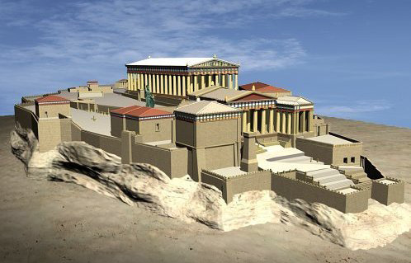
قمة التاريخ اليوناني
الديمقراطية وبناء البارثينون
Notes:
The background to أستير
is the rise of democracy in Greece in the preceding century. It was based on the natural hill in Athens.

Slide 36
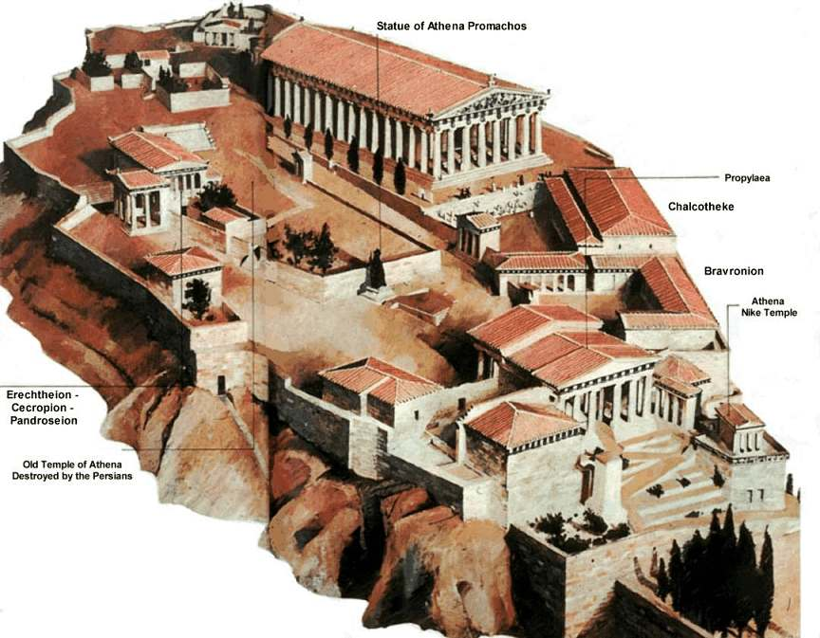
الأكروبوليس
Notes:
On this outcrop called the Acropolis was the center of Greek pagan religion that focused on the goddes Athena.

Slide 37
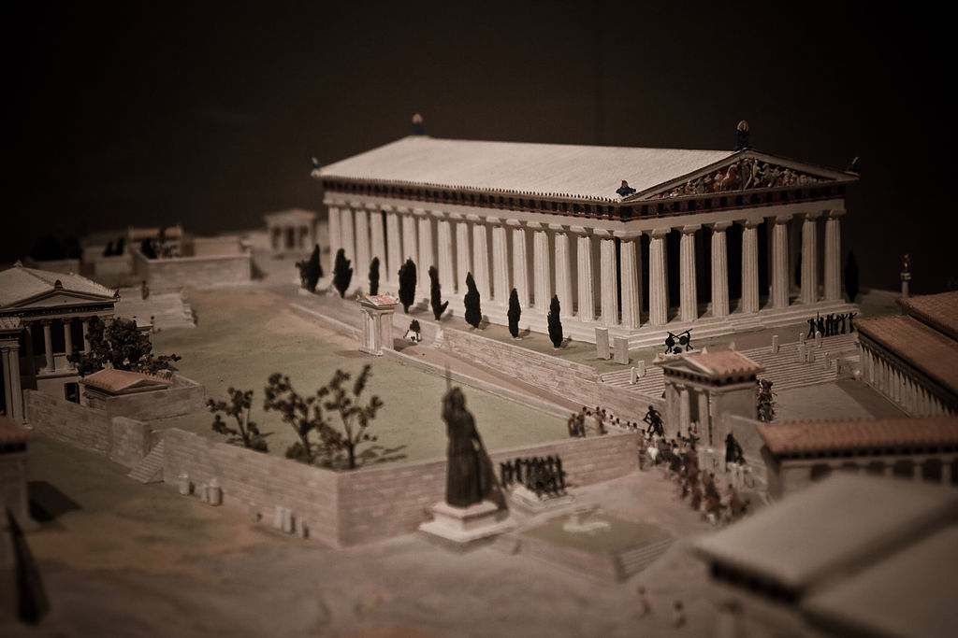
هدف لبلاد فارس
الديمقراطية وبناء البارثينون
Notes:
The Parthenon was considered the pinnacle of all buildings with so-called perfect proportions.

Slide 38
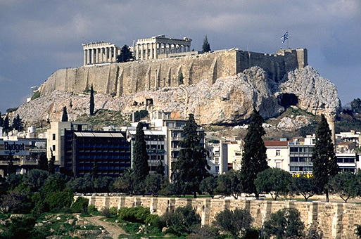
الأكروبوليس اليوم
Notes:
Although it doesn’t look like much today…

Slide 39
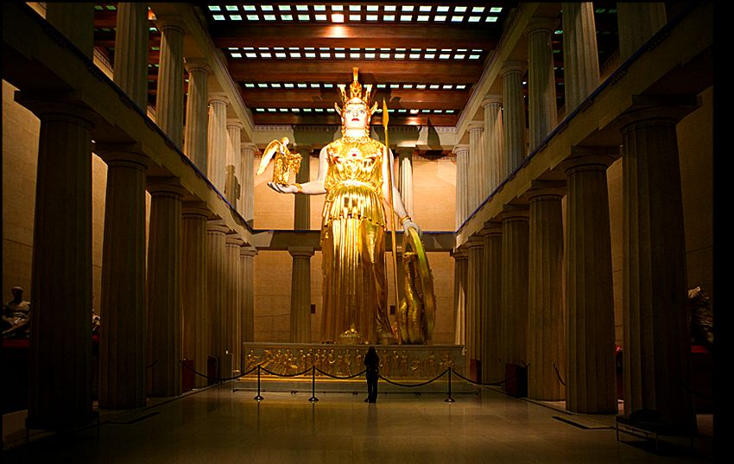
قمة التاريخ اليوناني
أثينا (إلهة الحكمة)
داخل البارثينون
Notes:
Inside the Parthenon was a gold-plated statue of the goddess of wisdom, Athena.

Slide 40
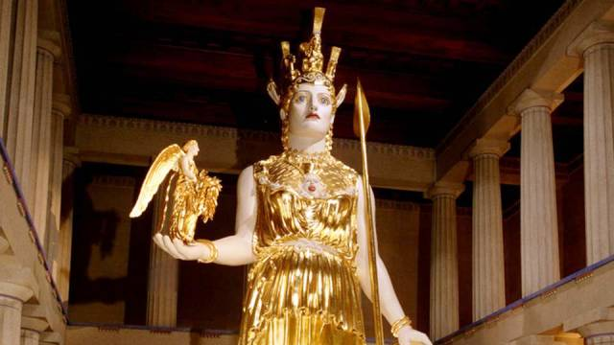
قمة التاريخ اليوناني
أثينا (إلهة الحكمة)
داخل البارثينون
Notes:
How ironic that the builders who sought wisdom from Athena lacked the wisdom to avoid idolatry!

Slide 41
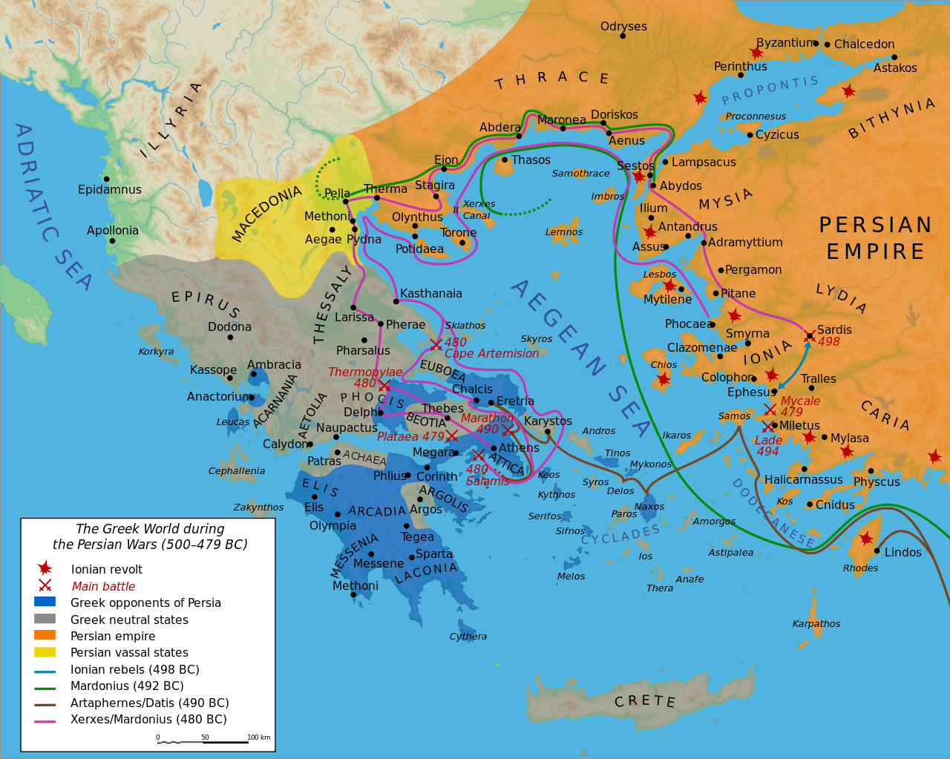
الغزوات الفارسية لليونان (500-479 ق.م)
Notes:
Xerxes followed the lead of his predecessor and father, Darius I, who a decade earlier had invaded Greece and was defeated at Marathon (490 BC).
“The Battle of Marathon (Greek: Μάχη τοῦ Μαραθῶνος, Machē tou Marathōnos) took place in 490 BC, during the first Persian invasion of Greece. It was fought between the citizens of Athens, aided by Plataea, and a Persian force commanded by Datis and Artaphernes. The battle was the culmination of the first attempt by Persia, under King Darius I, to subjugate Greece. The Greek army decisively defeated the more numerous Persians, marking a turning point in the Greco-Persian Wars.
The first Persian invasion was a response to Greek involvement in the Ionian Revolt, when Athens and Eretria had sent a force to support the cities of Ionia in their attempt to overthrow Persian rule. The Athenians and Eretrians had succeeded in capturing and burning Sardis, but they were then forced to retreat with heavy losses. In response to this raid, Darius swore to burn down Athens and Eretria. According to Herodotus, Darius asked for his bow, he placed an arrow upon the string and he discharged it upwards towards heaven, and as he shot into the air he said: "Zeus, grant me to take vengeance upon the Athenians!". Also he charged one of his servants, to say to him, every day before dinner, three times: "Master, remember the Athenians."^{[3]}
At the time of the battle, Sparta and Athens were the two largest city states. Once the Ionian revolt was finally crushed by the Persian victory at the Battle of Lade in 494 BC, Darius began plans to subjugate Greece. In 490 BC, he sent a naval task force under Datis and Artaphernes across the Aegean, to subjugate the Cyclades, and then to make punitive attacks on Athens and Eretria. Reaching Euboea in mid-summer after a successful campaign in the Aegean, the Persians proceeded to besiege and capture Eretria. The Persian force then sailed for Attica, landing in the bay near the town of Marathon. The Athenians, joined by a small force from Plataea, marched to Marathon, and succeeded in blocking the two exits from the plain of Marathon. The Athenians also sent a message asking for support to the Spartans. However, at the time the Spartans were involved in a religious festival and gave this as a reason for refusing to aid the Athenians.
https://en.wikipedia.org/wiki/Battle_of_Marathon
Accessed 13 Sep 2016

Slide 42
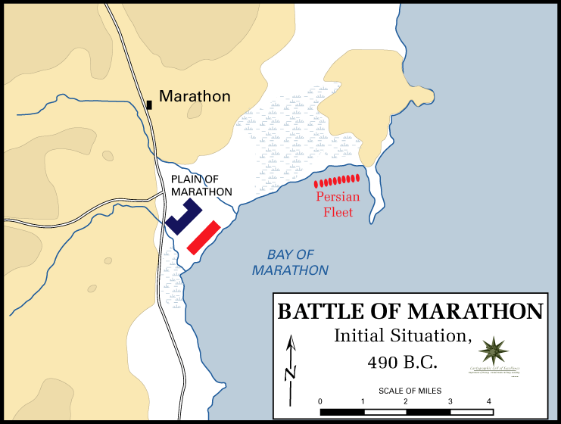
معركة ماراثون (490 ق.م)
Greece defeated the Persians
Notes:
“The Battle of Marathon…
The Greeks could not hope to face the superior Persian cavalry; however, the location chosen was surrounded by marshes and mountains and so the cavalry was unable to join the main Persian army. Miltiades, the Greek general, ordered a general attack against the Persians. He reinforced his flanks, luring the Persians' best fighters into his centre.”
https://en.wikipedia.org/wiki/Battle_of_Marathon
Accessed 13 Sep 2016

Slide 43
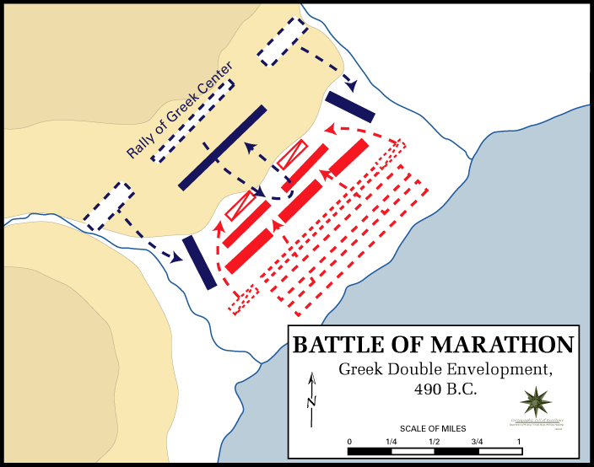
معركة ماراثون (490 ق.م)
هزمت اليونان الفرس
Notes:
“The Battle of Marathon…
The inward wheeling flanks enveloped the Persians, routing them.”
https://en.wikipedia.org/wiki/Battle_of_Marathon
Accessed 13 Sep 2016

Slide 44
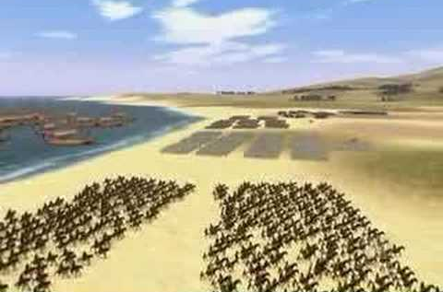
معركة ماراثون (490 ق.م)
Greece defeated the Persians
Notes:
“The Battle of Marathon…
The Persian army broke in panic towards their ships, and large numbers were slaughtered. The defeat at Marathon marked the end of the first Persian invasion of Greece, and the Persian force retreated to Asia. Darius then began raising a huge new army with which he meant to completely subjugate Greece; however, in 486 BC, his Egyptian subjects revolted, indefinitely postponing any Greek expedition. After Darius died, his son Xerxes I restarted the preparations for a second invasion of Greece, which finally began in 480 BC.
https://en.wikipedia.org/wiki/Battle_of_Marathon
Accessed 13 Sep 2016

Slide 45
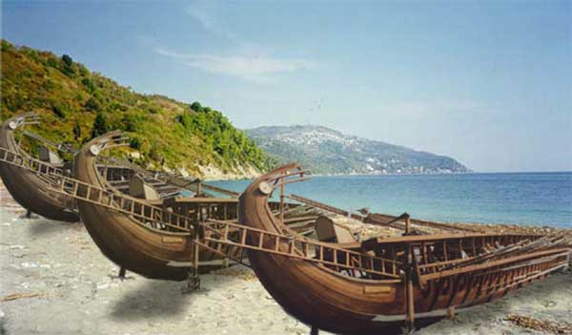
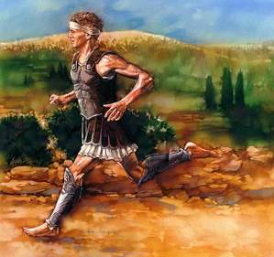
معركة ماراثون (490 ق.م)
هزمت اليونان الفرس
Notes:
“The Battle of Marathon was a watershed in the Greco-Persian wars, showing the Greeks that the Persians could be beaten; the eventual Greek triumph in these wars can be seen to begin at Marathon. The battle also showed the Greeks that they were able to win battles without the Spartans, as they had heavily relied on Sparta previously. This win was largely due to the Athenians, and Marathon raised Greek esteem of them. Since the following two hundred years saw the rise of the Classical Greek civilization, which has been enduringly influential in western society, the Battle of Marathon is often seen as a pivotal moment in Mediterranean and European history.
The battle is perhaps now more famous as the inspiration for the marathon race. Although thought to be historically inaccurate, the legend of the Greek messenger Pheidippides running to Athens with news of the victory became the inspiration for this athletic event, introduced at the 1896 Athens Olympics, and originally run between Marathon and Athens.”
https://en.wikipedia.org/wiki/Battle_of_Marathon
Accessed 13 Sep 2016

Slide 46
الغزوات الفارسية لليونان = أحشويروش المحبط
اليونانيون يهزمون الفرس في ماراثون (490)
مأدبة أحشويروش لمدة 7 أيام خلعت فيها الملكة وشتي (483)
الفرس يهزمون اليونانيين في ثيرموبيلاي
لكنهم عكسوا في سلاميس (480 سبتمبر)
سفر أستير 483-473
490
489
488
487
486
485
484
483
482
481
480
479
478
477
داريوس 522-486
أحشويروش 486-464

Slide 47
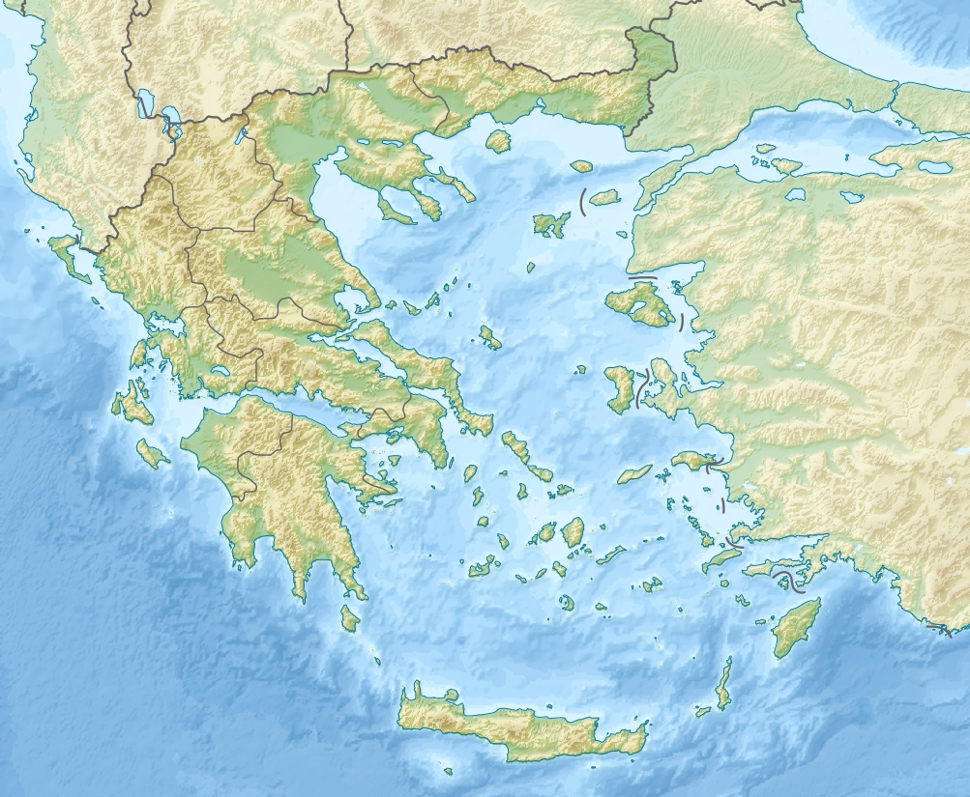
معركة ثيرموبيلاي (480 ق.م)
ثيرموبيلاي
شاطئ سيلاميس
Notes:
“The Battle of Thermopylae (/θərˈmɒpᵻliː/ thər-MOP-i-lee; Greek: Μάχη τῶν Θερμοπυλῶν, Machē tōn Thermopylōn) was fought between an alliance of Greek city-states, led by King Leonidas of Sparta, and the Persian Empire of Xerxes I over the course of three days, during the second Persian invasion of Greece. It took place simultaneously with the naval battle at Artemisium, in August or September 480 BC, at the narrow coastal pass of Thermopylae ("The Hot Gates"). The Persian invasion was a delayed response to the defeat of the first Persian invasion of Greece, which had been ended by the Athenian victory at the Battle of Marathon in 490 BC. Xerxes had amassed a huge army and navy, and set out to conquer all of Greece. The Athenian general Themistocles had proposed that the allied Greeks block the advance of the Persian army at the pass of Thermopylae, and simultaneously block the Persian navy at the Straits of Artemisium.
A Greek force of approximately 7,000 men marched north to block the pass in the middle of 480 BC. The Persian army, alleged by the ancient sources to have numbered over one million, but today considered to have been much smaller (various figures are given by scholars, ranging between about 100,000 and 150,000),^{[8][9]} arrived at the pass in late August or early September. The vastly outnumbered Greeks held off the Persians for seven days (including three of battle) before the rear-guard was annihilated in one of history's most famous last stands. During two full days of battle, the small force led by Leonidas blocked the only road by which the massive Persian army could pass. After the second day, a local resident named Ephialtes betrayed the Greeks by revealing that a small path led behind the Greek lines. Leonidas, aware that his force was being outflanked, dismissed the bulk of the Greek army and remained to guard their retreat with 300 Spartans, 700 Thespians, 400 Thebans, and perhaps a few hundred others, most of whom were killed.
At Artemisium, the Greek navy, under the command of the Athenian politician Themistocles, received news of the defeat. Since the Greek strategy required both Thermopylae and Artemisium to be held, and given their losses, it was decided to withdraw to Salamis. The Persians overran Boeotia and then captured the evacuated Athens. The Greek fleet—seeking a decisive victory over the Persian armada—attacked and defeated the invaders at the Battle of Salamis in late 480 BC. Fearful of being trapped in Europe, Xerxes withdrew with much of his army to Asia (losing most to starvation and disease), leaving Mardonius to attempt to complete the conquest of Greece. However, the following year saw a Greek army decisively defeat the Persians at the Battle of Plataea, thereby ending the Persian invasion.
Both ancient and modern writers have used the Battle of Thermopylae as an example of the power of a patriotic army defending its native soil. The performance of the defenders is also used as an example of the advantages of training, equipment, and good use of terrain as force multipliers and has become a symbol of courage against overwhelming odds.”
https://en.wikipedia.org/wiki/Battle_of_Thermopylae
Accessed 12 Sep 2016

Slide 48
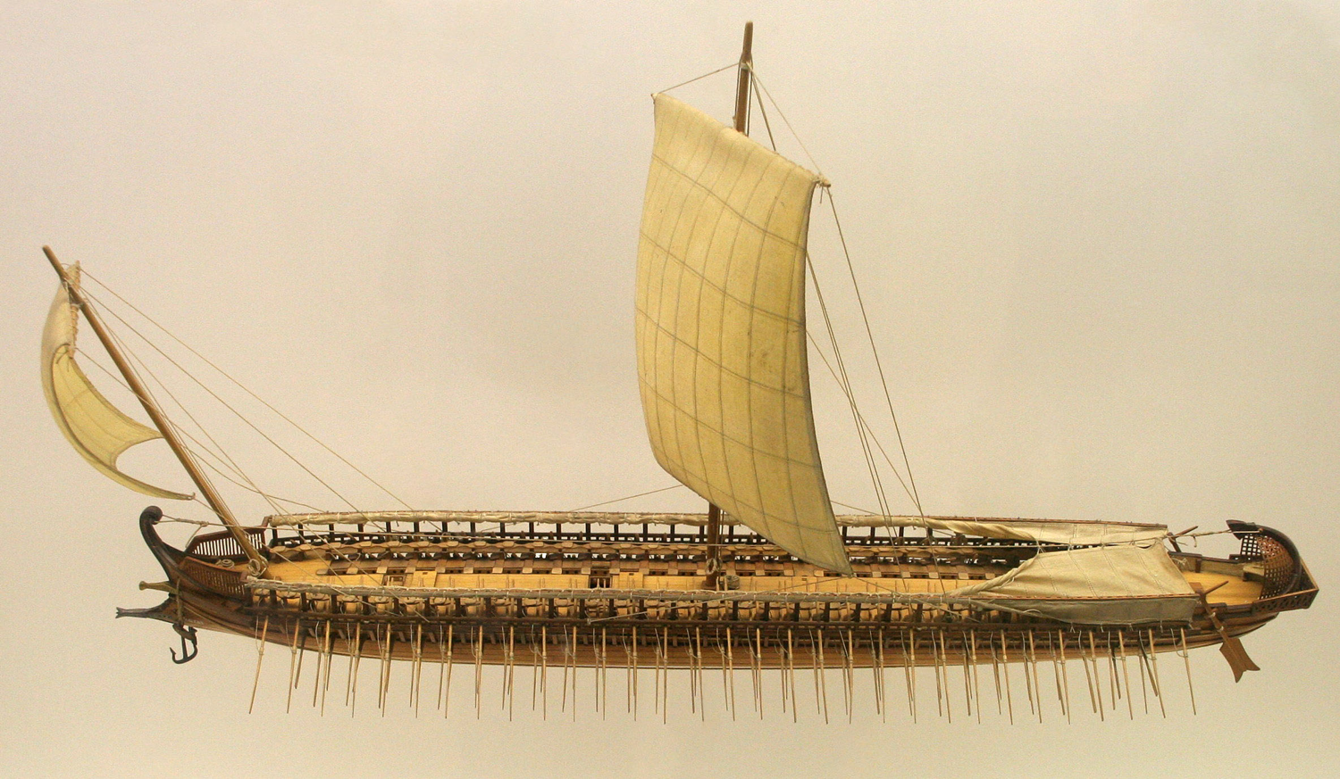
ثلاثية المجاديف اليونانية
صغيرة لكن سريعة ومميتة

Slide 49
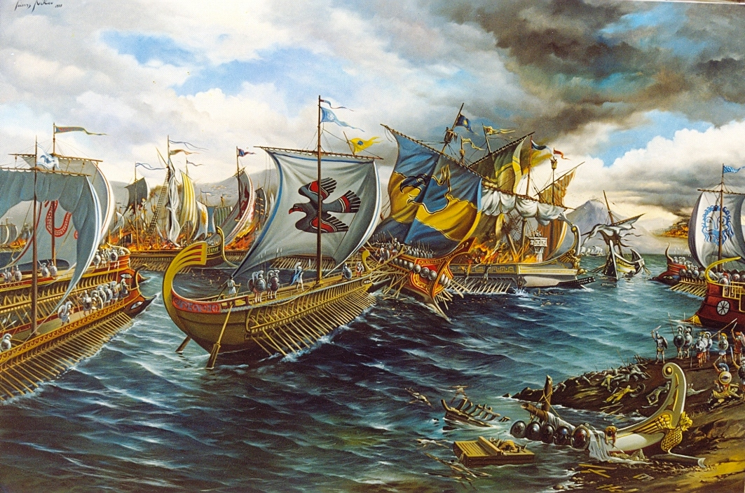
معركة سلاميس (480 ق.م)

Slide 50
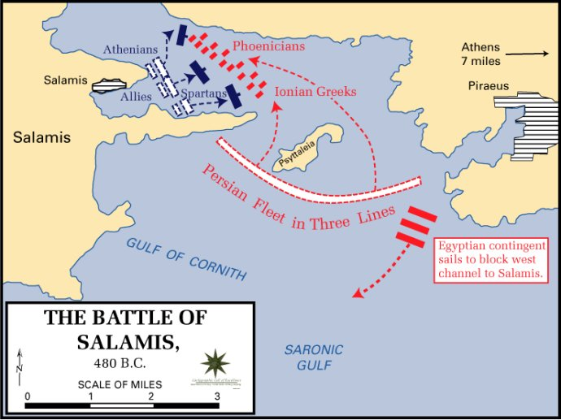
The Battle of Salamis (480 BC)

Slide 51
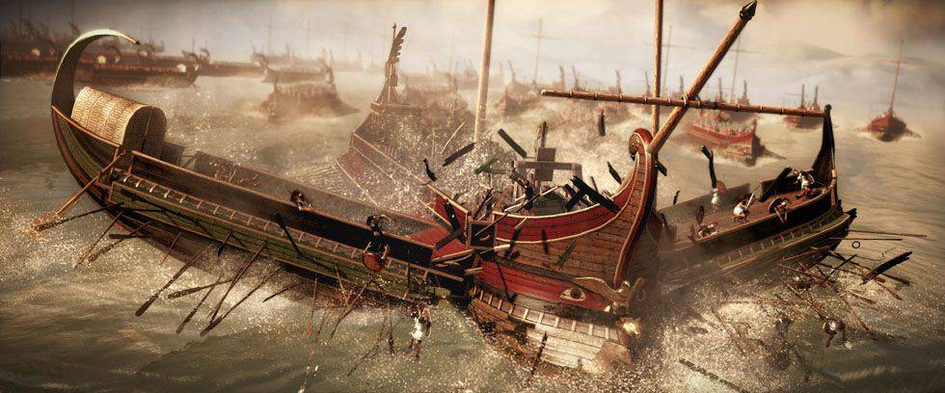
معركة سلاميس (480 ق.م)
الإصابات: خسر اليونانيون 40 سفينة
الفرس: 200-300.
أنهى الانتصار في سلاميس غزو أحشويروش وحافظ على الحرية اليونانية

Slide 52
الغزوات الفارسية لليونان = أحشويروش المحبط
اليونانيون يهزمون الفرس في ماراثون (490)
بدأ أحشويروش حكمه في شوشن (486)
مأدبة أحشويروش لمدة 7 أيام خلعت فيها الملكة وشتي (483)
الفرس يهزمون اليونانيين في ثيرموبيلاي
لكنهم عكسوا في سلاميس (480 سبتمبر)
أصبحت إستر ملكة بعد مسابقة جمال استمرت 4 سنوات (480 ديسمبر أو 479 يناير)
سفر أستير 483-473
490
489
488
487
486
485
484
483
482
481
480
479
478
477
داريوس 522-486
أحشويروش 486-464

Slide 53
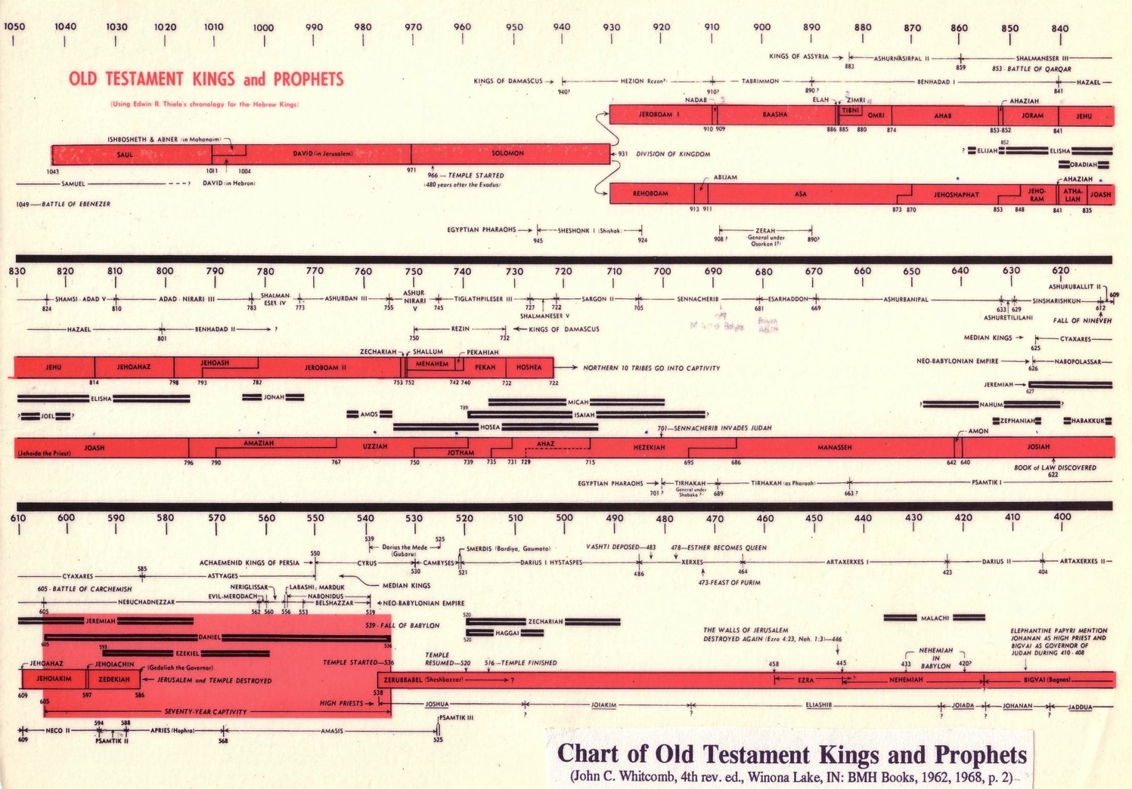
مخطط ملوك وأنبياء العهد القديم
232 و 342
840 850 860 870 880 890 900 910 920 930 940 950 960 970 980 990 1000 1010 1020 1030 1040 1050
ملوك أشور
آشور نصربال الثاني
شلمنأصر الثالث
ملوك و أنبياء العهد القديم
( استخدام إدوين و ثايل لوضع التسلسل الزمني للملوك العبرانيين )
ملوك دمشق
هزيون ريزون الثالث
تبريمون
883
بنهدد الأول
859
853 – معركة قرقر
حزائيل
940
ناداب
910
890
أيلة
زمري
841
يربعام الأول
بعشا
تبني
عمري
آخاب
إيشبوشث و أبنير (في محنايم)
910 909
874 880 885 886
852-853
841
شاول
داود ( في أورشليم )
سليمان
931 – انقسام المملكة
؟
إيليا
1043
صموئيل
1011
1004
971
966 – بدء الهيكل
( 480 سنة بعد الخروج )
داود ( في حبرون )
1049 – معركة أبنير
مخطط ملوك و أنبياء العهد القديم

Slide 54
مخطط فترة ما بعد سبي العهد القديم
232 و 342

Slide 55
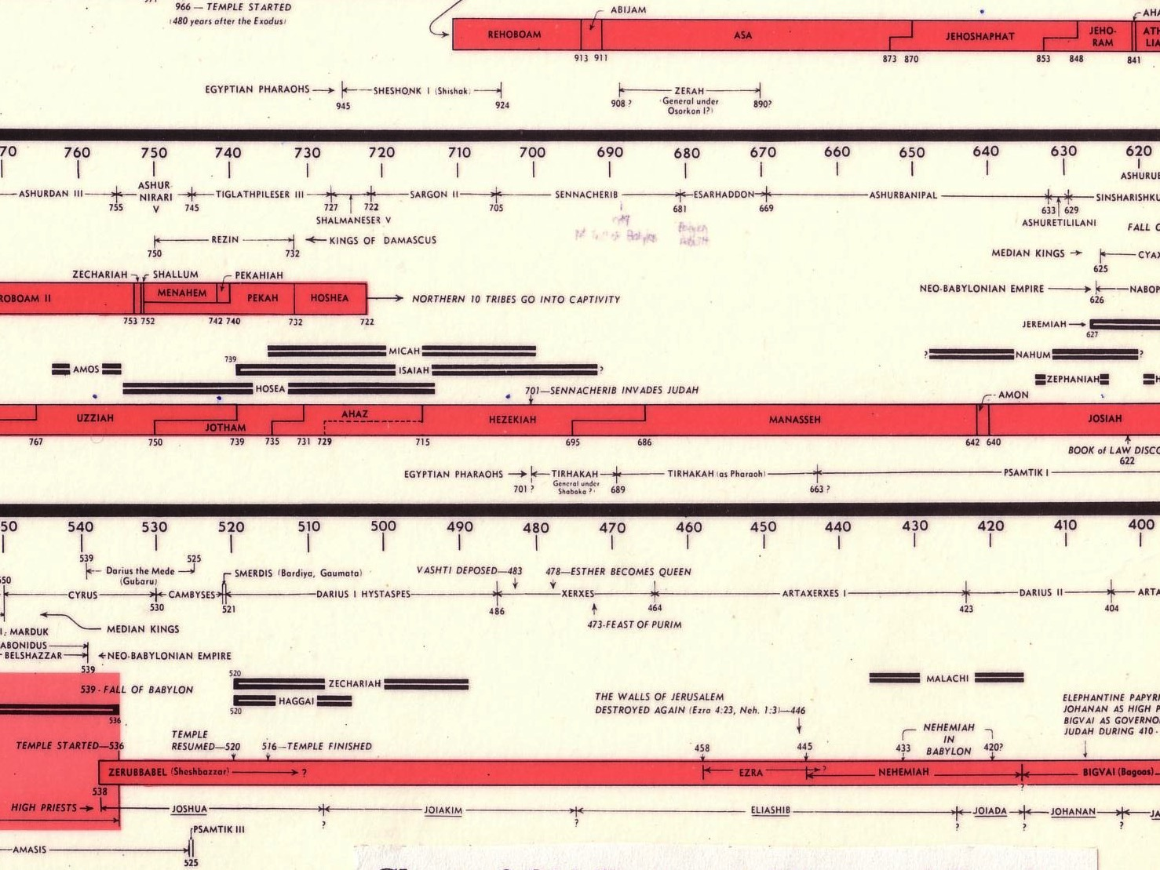
الجدول الزمني للمقاومة (عزرا 4 ؛ إستير 1 ؛ نحميا 13)
232 342
زربابل تحت قيادة كورش
536-520 ق.م
أستير تحت قيادة أحشويروش
486 ق.م
عزرا تحت قيادة أرتحشستا
±460 ق.م
نحميا تحت قيادة داريوس (داخلي) ±430 ق.م
قائمة ملوك وأنبياء العهد القديم
John C. Whitcomb, 4th ed. (Winona Lake, IN: BMH Books, 1968), 2
Notes:
"﻿The terminology in the biblical copies of letters to and from the Persian court is directly comparable with what we find in the external, firsthand documents. Inferiors call themselves the “servant(s)” of superiors and kings; the idiom for issuing decrees (sam t’e’em) is the same; the body of the typical Official Aramaic letter begins with the phrase “Peace (sh-l-m) and much well-being I send you,” which is what is presupposed in Ezra 4:17 (lit. “Peace, etc.”), where the formula is abbreviated for brevity’s sake.39 And so on, we may also say, on this topic. The form or stage of language of Aramaic used in Ezra and Daniel is precisely that used in the Neo-Babylonian and Persian period (sixth to fourth centuries), and is currently termed Official Aramaic. In the Old Testament the sole difference is that the spelling has been consistently modernized, to bring it into line with the Aramaic otherwise in popular use among the Jews by the third century.”
K. A. Kitchen, On the Reliability of the Old Testament. Grand Rapids, MI: Eerdmans, Kindle Edition. Loc 1892 of 14432.
________
Common English-168
OS-37-Ezra-87
OS-38-Nehemiah-407
OS-39-Esther-54

Slide 56
فترة ما بعد السبي المتأخرة (عزرا 7-10، نحميا 1-13)
232 342
قائمة ملوك وأنبياء العهد القديم
John C. Whitcomb, 4th ed. (Winona Lake, IN: BMH Books, 1968), 2
Notes:
"﻿The terminology in the biblical copies of letters to and from the Persian court is directly comparable with what we find in the external, firsthand documents. Inferiors call themselves the “servant(s)” of superiors and kings; the idiom for issuing decrees (sam t’e’em) is the same; the body of the typical Official Aramaic letter begins with the phrase “Peace (sh-l-m) and much well-being I send you,” which is what is presupposed in Ezra 4:17 (lit. “Peace, etc.”), where the formula is abbreviated for brevity’s sake.39 And so on, we may also say, on this topic. The form or stage of language of Aramaic used in Ezra and Daniel is precisely that used in the Neo-Babylonian and Persian period (sixth to fourth centuries), and is currently termed Official Aramaic. In the Old Testament the sole difference is that the spelling has been consistently modernized, to bring it into line with the Aramaic otherwise in popular use among the Jews by the third century.”
K. A. Kitchen, On the Reliability of the Old Testament. Grand Rapids, MI: Eerdmans, Kindle Edition. Loc 1892 of 14432.
________
Common English-169
OS-37-Ezra-88
OS-38-Nehemiah-408
OS-39-Esther-55

Slide 57
تواريخ رئيسية مرتبطة بسفر أستير
314
المرجع
التاريخ
الحدث
–
486
بداية حكم أحشويروش
1: 3
483
)السنة الثالثة من حكم أحشويروش(
مأدبة أحشويروش لمدة 7 أيام لنبلاءه والمسؤولين حيث تم خلع الملكة وشتي
–
482-479
قاد أحشويروش حملات كارثية ضد اليونان ، خاصة. في البحرية معركة سلاميس (480) ؛ سجله المؤرخ اليوناني هيرودوت (7.8)
2: 16
ديسمبر 479 أو يناير 478
أصبحت إستير ملكة بعد مسابقة جمال استمرت 4 سنوات
3: 7
بداية أبريل 474
في السنة الخامسة من حكم إستير ، ألقى هامان والمنجمون (5:10 ، 14 ؛ 6: 12-13) القرعة لتحديد يوم إبادة اليهود بعد 11 شهرًا (7 مارس 473)
3: 12
17 أبريل 474
(13 نيسان)
أبلغ مرسوم أحشويروش الأول (للقضاء على اليهود) الجميع باليوم المصيري ؛ كتبه الأمناء الملكيون بلغات الإمبراطورية المختلفة

Slide 58
الجزء 1: اليهود المهددين والأعياد
أ. عظمة الملك أحشويروش
ب. احتفالات الملك والملكة (1: 5- 2: 18)
ت. مردخاي يمنع موت الملك (2: 21-23)
ث. رفعة هامان (3: 1-6)
ج. مؤامرة ورسائل هامان (3: 7-15)
ح. نداء محفوف بالمخاطر لمردخاي وإستير
(4: 1-5: 4)
ديفيد لانغ، اجتماع العبادة في كلية سنغافورة للكتاب المقدس، 29 آذار 2012

Slide 59
الجزء 2: تكريم مردخاي / شنق هامان
خ. مأدبة أستير الأولى للملك وهامان (5: 5-8)
د. كلمات زوجة هامان وأصدقائه (5: 9-14)
محور كتاب استير
ذ. تكريم مردخاي من قبل هامان (6: 1-11)
ر. كلمات زوجة هامان وأصدقائه (6: 12-14)
ز. مأدبة أستير الثانية للملك وهامان (7: 1-8: 2)
ح. نداء أستير الخطير
ديفيد لانغ، اجتماع العبادة في كلية سنغافورة للكتاب المقدس، 29 آذار 2012

Slide 60
الجزء 3: اليهود المخلصين والأعياد
ج. إحباط مؤامرة هامان ورسائل مردخاي (8: 8-17)
ث. ترقية مردخاي (8: 11-15)
ت. مردخاي وأستير يخلصون اليهود (9: 1-19)
ب. طلب الأعياد من قبل مردخاي وأستير (9: 20-32)
أ. عظمة مردخاي (10: 1-3)
ديفيد لانغ، اجتماع العبادة في كلية سنغافورة للكتاب المقدس، 29 آذار 2012

Slide 61
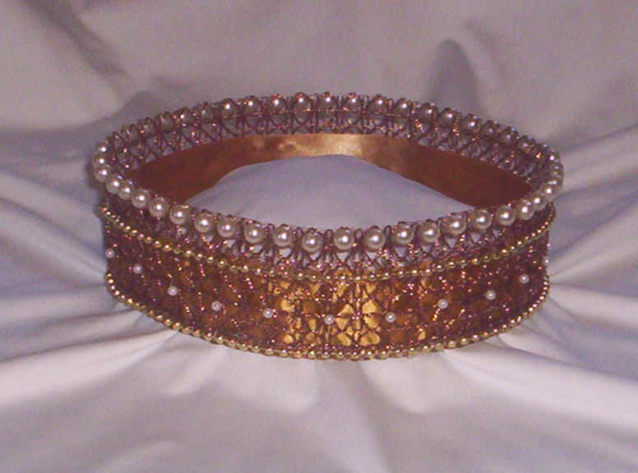
التأليف
309
الدليل الخارجي
لقد اهتمت المناقشات اليهودية حول إستير بالعديد من القضايا الأخرى أكثر من التأليف ، الذي لا يزال مجهولاً.
المقاطع الموازية وآراء الكنيسة والمجمع حول التأليف لم تكن ذات أهمية.
الدليل الداخلي
بما أن الكتاب لا يعطي أي تلميح لمن كتبه ، فلا يسع المرء إلا أن يخمن هويته.
تظهر القصة مثل هذه التفاصيل عن الحياة الفارسية واليهودية التي يجب أن يكون المؤلف يهوديًا وعلى دراية بالطرق الفارسية.
يقترح البعض عزرا، نحميا أو مردخاي
على كل حال فليس هناك أحد متأكد عمن كتب السفر

Slide 62
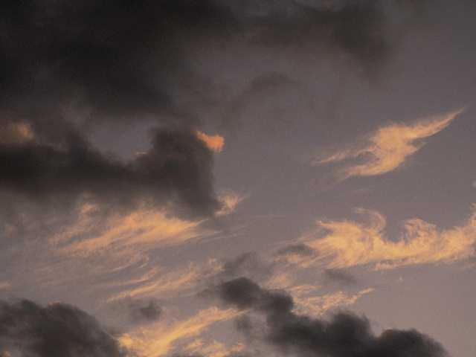
الظروف
309
التاريخ
نظرًا لأن أحداث السفر تقترب من عام 473 قبل الميلاد ، فمن المنطقي افتراض تاريخ كتابة بعد ذلك بفترة وجيزة - ربما بعد عهد أحشويروش (المنتهي في 464 قبل الميلاد) ولكن في موعد لا يتجاوز 435 قبل الميلاد عندما دمر قصر شوشن بالنار ، حدث مهم لم يذكر في استير.

Slide 63
الظروف
309
مستلمي السفر
شكل قرّاء إستير الأوائل مجتمعات ما بعد السبي في زمن نحميا وملاخي وفترة ما بين العهدين.
كانت معاملات الله هذه نيابة عنهم مصدر تشجيع هائل لكل من اليهود في بلاد فارس وكذلك اليهود الذين يعيشون في إسرائيل.

Slide 64
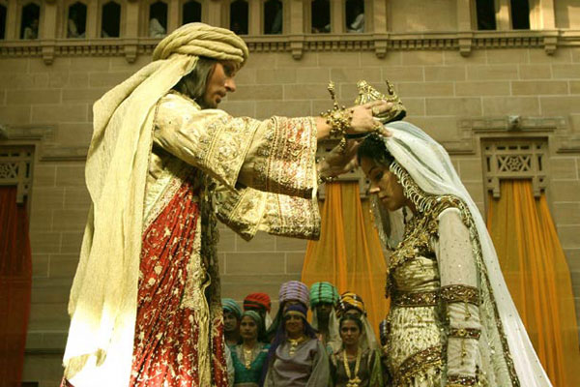
المناسبة
309
أحداث استير تؤرخ 10 سنوات من 58 سنة فجوة بين عزرا 6 (516 قبل الميلاد) وعزرا 7 (458 قبل الميلاد).
تمت هذه القصة ما بين 483-473 ق.م بين الرجوع الأول بقياظة زربابل (538 ق.م) والرجوع الثاني بقيادة عزرا (458 ق.م)

Slide 65
المناسبة
309
بدون أستير سيبقى الكتاب المقدس صامتًا عن حالة غالبية اليهود بعد السبي الذين اختاروا البقاء في بابل عندما عادت بقية صغيرة من إخوتهم إلى الأرض.
تؤكد أسفار عزرا ونحميا على رعاية الله المعتنية بالبقية الصغيرة التي عادت ، بينما تكشف أستير أن الله قد اهتم بلطف بهؤلاء اليهود غير المبالين روحياً والذين كانت أولوياتهم بحاجة إلى إعادة ترتيب.

Slide 66
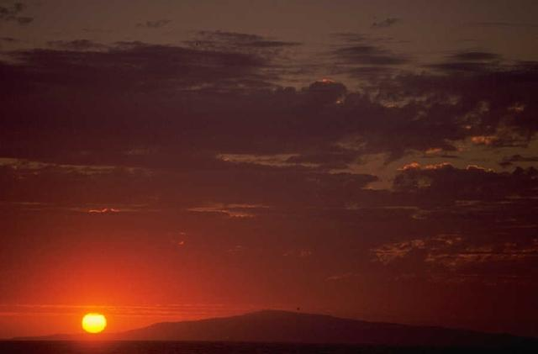
الخصائص
309
أ. التاريخية
لدى أستير روايات شهود عيان عن الإمبراطورية الفارسية والتي تم التحقق منها قليلاً من مصادر خارجية. في الآونة الأخيرة فقط تم التعرف على أحشويروش على أنه زركسيس الذي حكم بلاد فارس من 485-465 قبل الميلاد.

Slide 67
الخصائص
309
ب. القانونيّة: لطالما نوقشت فائدة أستير. وقد علّم موسى بن ميمون أنه عندما يأتي المسيا فإن كل سفر من الكتب المقدسة اليهودية سوف يزول إلا الناموس وأستير الذي سيبقى إلى الأبد.
ومع ذلك فقد تمنى مارتن لوثر ألا يكون السفر قد كتب بسبب مشاكله العديدة.
تنبع أسباب اختلاف الآراء حول السفر من العديد من الخصائص الفريدة:
1. لم يذكر اسم الله مطلقاً في السفر
2. لم يقتبس سفر أستير نهائياً في العهد الجديد كما أنه لو يوجد ضمن مخطوطات البحر الميت
3. لم يذكر السفر أي شيء عن الناموس أو الذبائح والتقدمات
4. لم يشر أبداً إلى الصلاة
5. لم يذكر السفر أي شيء روحي
6. تسبب نوعه الأدبي الفريد في وضعه ضمن أقسام مختلفة في مجموعات مختلفة من كتب العهد القديم.

Slide 68
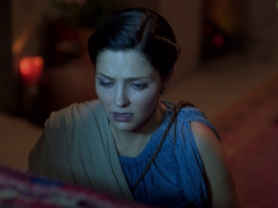
الخصائص
310
ت. الوضعية
أستير هو السفر الوحيد في العهد القديم عن اليهود خارج الأرض خلال أزمنة الأمم (586 ق.م حتى رجوع المسيح)
قد يفسر هذا سبب ظهوره كآخر سفر تاريخي في الأناجيل الإنجليزية ، لأنه بينما يسبق نحميا ترتيبًا زمنيًا ، تستمر نفس الشروط في السفر خلال زمن الوثنيين حتى تحرير اليهود عند عودة المسيح.

Slide 69
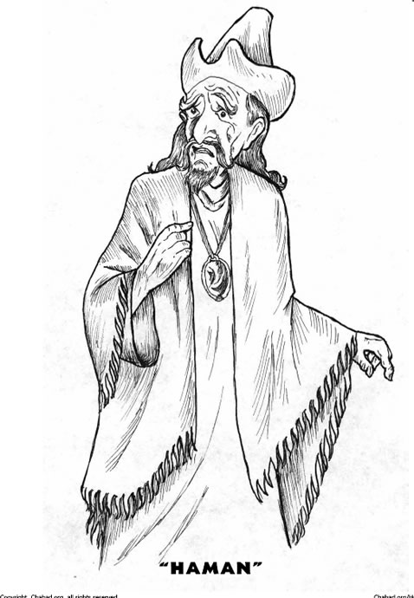
الخصائص
310
ث. الدروس : يعلم سفر أستير مبادئ عديدة منها :
1. هدف الشيطان هو تدمير اليهود باستخدام الأمم
2. هدف الله هو الحفاظ على اليهود باستخدام الأمم
3. يعمل الله من خلال شؤون الأمم لتحقيق مشيئته في الحفاظ على شعبه
4. يعمل الله من خلال شؤون الأفراد لتحقيق مشيئته في الحفاظ على شعبه

Slide 70
مناهج تفسيرية
310
الرد: لا شيء مذكور في "أزمنة الأمم" ويتم تقديم القصة بطريقة مباشرة كتاريخ.
تاريخيًا - تسجل إستير عناية الله الإلهية بشعبه المختار كدليل على التزامه بالعهد الإبراهيمي. سيوضح قسم الحجة التالي أن هذا هو الخيار الأفضل.
1. نبوي - أستير تتنبأ بأن اليهود سيُحفظون وهم خارج الأرض في زمن الوثنيين.
الرد: هذا غامض ويتم تقديم القصة بطريقة مباشرة كسرد تاريخي.
2. مجازي - استير هي قصة البشرية.
3. نموذجي - استير هو توضيح مقصود من الله للتجربة المسيحية في عصر الكنيسة أو نوع من الألفية.
الرد: بالرغم من أن هذه وجهة نظر بارعة ، إلا أنها تفشل في إعادة قراءة العهد الجديد في العهد القديم.

Slide 71
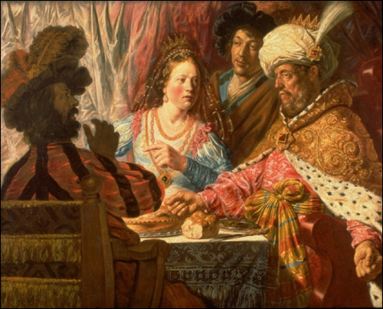
العنوان
309
أستير هو اسم فارسي مشتق من الكلمة الفارسية التي تعني "نجمة". المعنى مناسب لأن أستير هي نجمة هذا الكتاب الذي يحمل اسمها. اسمها العبري هداسا يعني "شجرة الآس".

Slide 72
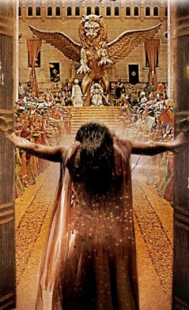
الحجة
310
يسجل سفر أستير كيف تم تجنب مؤامرة لإبادة جميع السكان اليهود من خلال أعمال العناية الإلهية من خلال الملكة اليهودية التقية أستير
يذكر السفر تهديد اليهود (الإصحاحات 1-4) وانتصار اليهود على كل من هدد وجودهم (الإصحاحات 5-10)
الإصحاح 9 هو احتفال بحفظ الأمة في عيد الفوريم والذي بقي كتذكار سنوي عن أمانة الله لشعبه

Slide 73
العناصر الروحية في سفر أستير
لا ناموس
لا ذبائح، لاهيكل
لا شهادة عن الله
لا أرض لإسرائيل، لا أورشليم
لا صلاة أو طلب وجه الله
لا محبة، لا غفران
لا ذكر لله نفسه
= لا عناصر روحية نهائياً

Slide 74
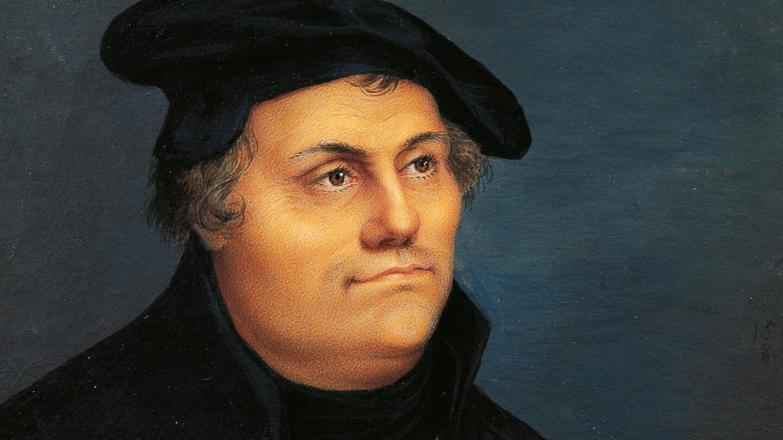
أنا عدو عظيم لسفر المكابيين الثاني ولأستير وأتمنى ألا يصلوا إلينا على الإطلاق لأن لديهم الكثير من المخالفات الوثنية
مارتن لوثر
Notes:
Luther felt that Esther should not be part of the Bible due to the lack of spiritual elements in it. How do you respond to this view that was also held by many rabbis?

Slide 75
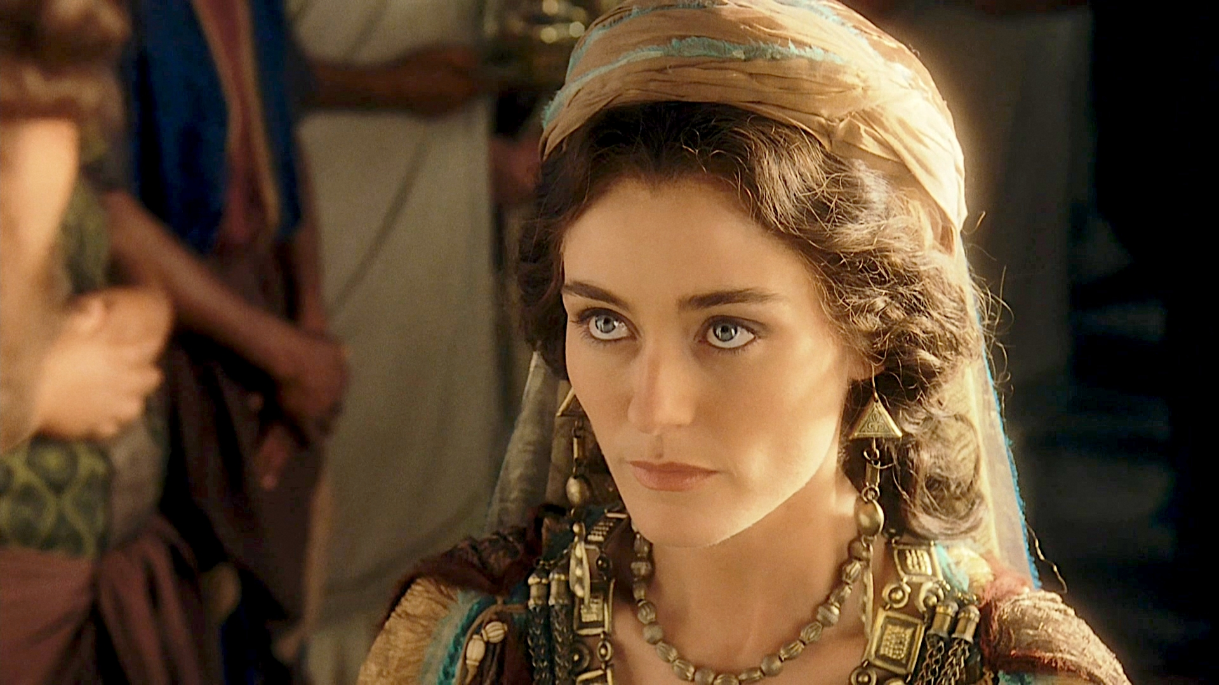
ماذا يعني نقص أي عناصر روحية؟
الله صامت جداً لكنه حاضر جداً

Slide 76
تتويج أستير (2: 17)
Notes:
“The king loved Esther more than all the women, and she found favor and kindness with him more than all the virgins, so that ªhe set the royal crown on her head and made her queen instead of Vashti” (2:17 NLT).

Slide 77
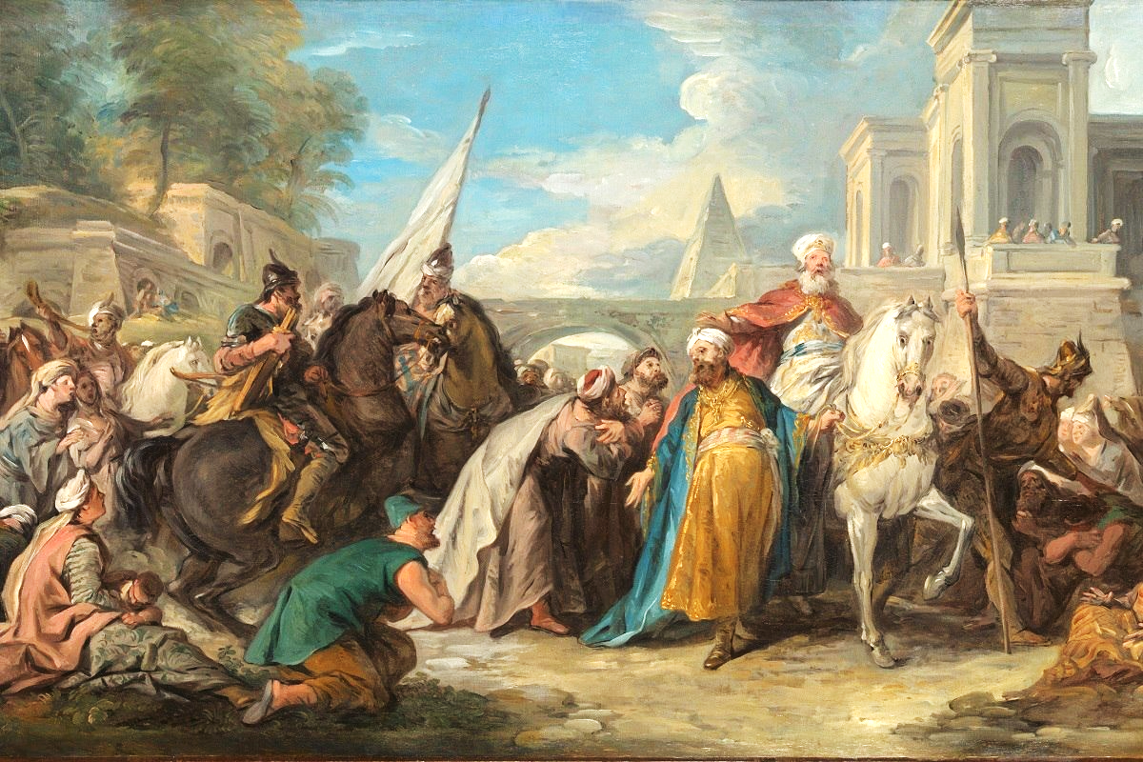
هل كان قتل أعدائهم عادلاً ؟
“نظرية الحرب فقط”
=
إنه عادل (مقبول، صحيح، مسموح) أن تقوم بقتل هؤلاء الذين يحاولون قتلك أو قتل الآخرين
The Megillat Esther Massacre - TheTorah.com

Slide 78
كن ملتزماً
أستير
د. ريك جريفيث • مؤسسة الدراسات اللاهوتية الأردنية
CICFamily.com • BibleStudyDownloads.org

Slide 79
عادة ما تعاني الكنيسة من نقص خطير في الإلتزام
لماذا يحدث هذا ؟
Notes:
Why do you think? Tell your neighbor next to you.

Slide 80
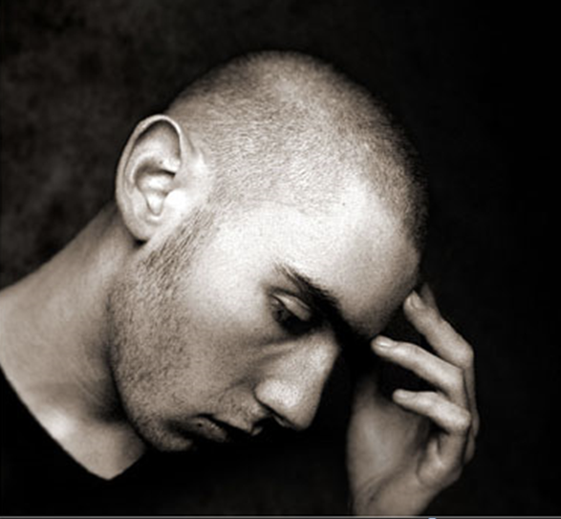
ما هو مقدار التزامك نحو عمل الله ؟
Notes:
If you were accused of being devoted to Jesus, would there be enough evidence to convict you in a court of law?

Slide 81
لماذا يجب أن تكون ملتزماً نحو الله ؟
Notes:
What reasons can you give to be dedicated, loyal and devoted to the Lord?

Slide 82
خلفية سفر أستير
لا تستسلم أبداً
Notes:
Today in the book of Esther we will see that apathy can be cured.

Slide 83
The Postexilic Era
560
^{فترة ما بعد السبي}
العمل في الهيكل
الأنبياء
حجي
زكريا
ملاخي
605
586
539
536
520
516
483-473
444-425
72 سنة
آخرون
زربابل
أستير
عزرا
نحميا
ملوك فارس
كورش
داريوس
أحشويروش
أرتحشستا
Notes:
The Post-Exilic Era was actually three separate periods: (1) Temple rebuilding led by Zerubbabel, Haggai, and Zechariah in two parts under Cyrus and Darius,
(2) The saving of the nation from destruction by Esther about 30 years later under Xerxes, and
(3) The restoration of Jerusalem’s walls and gates by Nehemiah another 70 years after that under Artaxerxes.
_________
Common-321
BE-37-Haggai-15
BE-39-Malachi-21
OS-12-Kings & Prophets Charts-24
OS-15-Ezra-36
OS-16-Nehemiah-94, 156
OS-17-Esther-16, 75
OS-27-Daniel-340
OS-37-Haggai-43
OS-38-Zechariah-46, 121
OS-39-Malachi-13, 56

Slide 84
هل يهتم الله بمن تخلفوا عن الركب ؟
معظم اليهود لم يرجعوا مطلقاً إلى أرض إسرائيل حتى في فترة ما بعد السبي
Notes:
Why didn’t they return? What would happen to them? How would God shake them out of their lethargy?

Slide 85
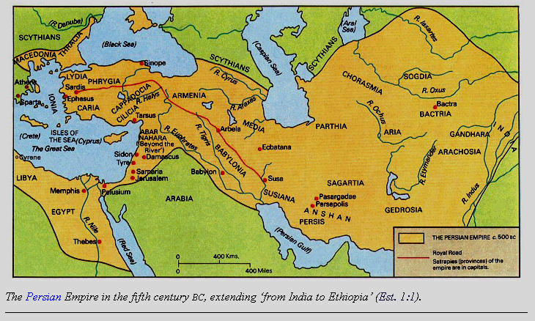
The Persian Empire
خارطة الإمبراطورية الفارسية
317
باري ج. بيتزل، أطلس مودي لأراضي الكتاب المقدس، 150-51
^{شوشن}
الإمبراطورية الفارسية في القرن الخامس قبل الميلاد امتدت من الهند و الحبشة (أس 1: 1)
حدود الإمبراطورية التي أسسها كورش الثاني ووسعها داريوس الأول امتدت من اليونان إلى الهند
Notes:
The Jews needed to renew their commitment to God based on his commitment to them over the ages. Yet they also needed to see God working in their lives right then as they lived outside the land of Israel.
Cyrus ruled over an absolutely ENORMOUS kingdom that eventually stretched from Greece in the west and India in the east. From his capital at Susa he had control over 127 provinces! God moved his heart to initiate a return to the land not only for the Jews but for other conquered peoples—as long as they would pray for the welfare of the king and his sons.
________
OS-17-Esther-82
OS-27-Daniel-341

Slide 86
الإرتباط مع عزرا
289
استرداد الهيكل والشعب
الهيكل
سفر أستير (فجوة 58 سنة)
الشعب
زربابل
عزرا
عزرا 1-6
عزرا 7-10
50000 عائد
5000 عائد
النجاة
النهضة
العمل
العبادة
538-516 ق.م (22 سنة)
458-457 ق.م (سنة واحدة)
مقاومة خارجية : السامريون
مقاومة داخلية : الزواج المتبادل
العودة 1-2
إعادة البناء 3-6
العودة 7-8
الإسترداد 9-10
المرسوم 1
العائدون 2
البدء 3
المقاومة 4: 1-6: 12
الإنتهاء 6: 13-22
المؤهلات و الأحكام 7
العائدون و الحماية 8
الزواج المتبادل و الرثاء
9
تتميم
الطلاق
10

Slide 87
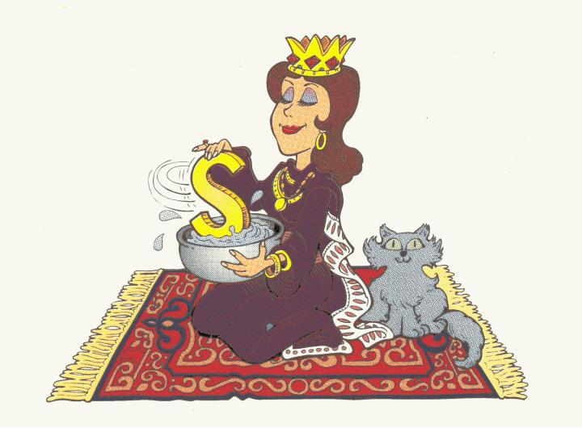
أستير : ملكة فارس
رحلة عبر الكتاب©1989

Slide 88
أستير
إحباط مؤامرة الإبادة |  | Principles for Growth
تخطيط المؤامرة |  | إحباط المؤامرة
الإصحاحات ١ - ٤ |  | الإصحاحات ٥ - ١٠
التهديد |  | الإنتصار
تهيئة العناية الإلهية |  | إصدار العناية الإلهية
الإضطهاد |  | الحماية
الخطر الجسيم |  | الخلاص العظيم
أعياد أحشويروش | Conduct 2:1-16 | أعياد استر والفوريم | Eschatology 4:13–5:11
رِفعَتْ استر ١:١ – ٢ : ١٨ | مؤامرة هامان ٢: ١٩ – ٤ : ١٧ | رِفعَتْ مردخاي على هامان. ٥: ١ - ٨ : ٢ | رِفعَتْ اليهود على الأعداء ٨: ٣ - ٩ : ٣٢ | رِفعَتْ مردخاي على الفرس ١٠
بلاد الفرس
١٠ سنوات (٤٨٣ - ٤٧٣ ق.م )
308
Notes:
The turning point in the book is chapter 5. Before then, the situation keeps getting worse for the Jews, but the reversal begins in chapter 5 when the king responds favorably to Esther, leading to Haman’s downfall.

Slide 89
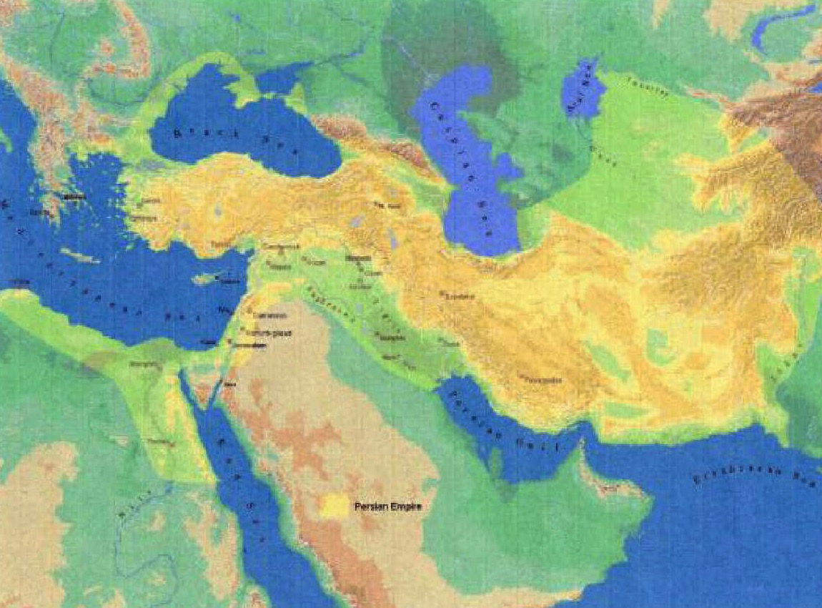
الكلمة المفتاحية
308
العناية الإلهية

Slide 90
الآية المفتاحية
308
(مردخاي إلى أستير) لأنك إن سكت سكوتاً في هذا الوقت يكون الفرج والنجاة لليهود من مكان آخر وأما أنت وبيت أبيك فتبيدون ومن يعلم إن كنت لوقت مثل هذا وصلت إلى الملك (أستير 4: 14)

Slide 91
لوقت مثل هذا

Slide 92
لوقت مثل هذا

Slide 93
البيان الموجز
308
إبادة الأمة اليهودية التي خططها هامان عادت على رأسه من خلال العناية الإلهية عبر مردخاي وأستير لتشجيع إسرائيل ما بعد السبي على التزام الله المستمر نحو العهد الإبراهيمي

Slide 94
التركيب
311
إحباط مؤامرة الإبادة
1-4 تخطيط المؤامرة - التهديد
5-10 فشل المؤامرة - الإنتصار

Slide 95
لماذا يجب أن تكون ملتزماً نحو الله؟
سببين
Notes:
What reasons can you give to be dedicated, loyal and devoted to the Lord?

Slide 96
عمل الله يواجه التهديدات (أستير 1-4)
لماذا الإلتزام نحو الله؟
Notes:
Satan is always trying to push down whatever the Lord does.
God commands our wholehearted devotion as we face many obstacles while God fulfills his plan.
____________
OS-17-Esther-18, 117, 121, 155

Slide 97
أستير 1
Notes:
Threat: God strategically placed Mordecai and Esther to thwart Haman's plot to exterminate the Jews to fulfill the Abrahamic Covenant (Esther 1–4).

Slide 98
The Persian Empire
خارطة الإمبراطورية الفارسية
317
باري ج. بيتزل، أطلس مودي لأراضي الكتاب المقدس، 150-51
^{شوشن}
الإمبراطورية الفارسية في القرن الخامس قبل الميلاد امتدت من الهند والحبشة (أس 1: 1)
حدود الإمبراطورية التي أسسها كورش الثاني ووسعها داريوس الأول امتدت من اليونان إلى الهند
Notes:
The Jews needed to renew their commitment to God based on his commitment to them over the ages. Yet they also needed to see God working in their lives right then as they lived outside the land of Israel.
Cyrus ruled over an absolutely ENORMOUS kingdom that eventually stretched from Greece in the west and India in the east. From his capital at Susa he had control over 127 provinces! God moved his heart to initiate a return to the land not only for the Jews but for other conquered peoples—as long as they would pray for the welfare of the king and his sons.

Slide 99
أمر الملك أحشويروش غير المنطقي للملكة وشتي
Notes:
The account begins with a very frustrated King Xerxes, or Ahasuerus.

Slide 100
إنزعاج وشتي
Notes:
Xerxes (Heb. Ahasuerus in the book) divorced his disobedient Queen Vashti, unaware of God’s plan for Esther to replace Vashti to preserve the Jews (Esther 1; 483 BC; 1:3).

Slide 101
صعود أستير
الإرتباك 1-2
وشتي
483
479
صعود مردخاي
ولائم
Notes:
God actually uses the confusion of the first two chapters to bring about his plan. Sound familiar?

Slide 102
الموجز
311-312
1. (الإصحاحات 1-4) مؤامرة هامان لإبادة الشعب اليهودي أصبحت معروفة لمردخاي و أستير، اللذان خطط الله لوضعهما لينذرا إسرائيل أن الإنفصال عن الله قد يؤدي إلى فنائهم كأمة
Notes:
Haman’s plot to kill the Jews came just after Mordecai foiled a plot to murder the king to show God protecting Jews via Esther to uphold the Abrahamic Covenant (2:19–4:17).

Slide 103
أستير 2
Notes:
Xerxes married Esther to replace Vashti after a divinely designed beauty contest where God controlled Xerxes' taste in women to avert a disaster for the Jews (2:1-18; 479 BC).

Slide 104
مسابقة الجمال
Notes:
Actually God uses a beauty contest for his plan.
• So all the beauties are gathered.
• And they were happy about that!

Slide 105
مسابقة الجمال
Notes:
OK, maybe they looked better than that…

Slide 106
مردخاي اليهودي (أستير 2: 5)
Notes:
"At that time there was a Jewish man in the fortress of Susa whose name was Mordecai son of Jair. He was from the tribe of Benjamin and was a descendant of Kish and Shimei. ⁶ His family had been among those who, with King Jehoiachin of Judah, had been exiled from Jerusalem to Babylon by King Nebuchadnezzar" (2:5-6 NLT).

Slide 107
أستير الشابة ابنة عم مردخاي (2: 7)
Notes:
"This man had a very beautiful and lovely young cousin, Hadassah, who was also called Esther. When her father and mother died, Mordecai adopted her into his family and raised her as his own daughter" (2:7 NLT).

Slide 108
مردخاي يرشد أستير
Notes:
"Esther had not told anyone of her nationality and family background, because Mordecai had directed her not to do so" (2:10 NLT).

Slide 109
هل تصرفت أستير بطريقة مشرفة ؟
Notes:
"Esther kept her Jewish nationality a secret (cf. v. 20), not telling Hegai, her maids, or anyone else because Mordecai had told her not to. From this and other statements in the book it is clear the author was making the point that God protected and used Esther and Mordecai in spite of the fact that they were not living according to the Law commanded by God to the people of Israel. By Law Esther was not to marry a pagan (Deut. 7:1-4) or have sexual relations with a man who was not her husband (Ex. 20:14), and yet this was the purpose of her being included in the harem. Esther could be contrasted with Daniel who refused to eat the things from the king’s table (Dan. 1:5) because the food would include items considered unclean by the Jewish Law. Apparently Esther had no qualms about the food she ate (Es. 2:9). She certainly did not set herself apart as Daniel had done" (John A. Martin, "Esther," in The Bible Knowledge Commentary, 1:704).

Slide 110
كل رجال الملك
Notes:
Haman’s plot to kill the Jews came just after Mordecai foiled a plot to murder the king to show God protecting Jews via Esther to uphold the Abrahamic Covenant (2:19–4:17).

Slide 111
التنصت
أستير
الإرتباك 1-2
وشتي
483
479
صعود مردخاي
الولائم
Notes:
God informed Mordecai of a secret assassination plot that saved Xerxes' life as God’s design to later exalt Mordecai to benefit his people (2:19-23).

Slide 112
أستير 3
Notes:
Haman’s anger at Mordecai refusing to honor him convinced Xerxes to kill all Jews from Egypt to India eleven months later for God protect them instead (Esther 3).

Slide 113
هامان الأجاجي (أستير 3: 1-2)
Notes:
"Some time later King Xerxes promoted Haman son of Hammedatha the Agagite over all the other nobles, making him the most powerful official in the empire. ² All the king’s officials would bow down before Haman to show him respect whenever he passed by, for so the king had commanded. But Mordecai refused to bow down or show him respect" (3:1-2 NLT).
"Because Haman was an Agagite, some have supposed that he was descended from Agag, king of the Amalekites (1 Sam. 15:8). However, it seems unlikely that a high-ranking Persian official would be related to a west Semite who lived 600 years earlier. Archeologists have uncovered an inscription which indicates that Agag was also the name of a province in the Persian Empire. This probably explains why Haman was called an Agagite" (John A. Martin, "Esther," Bible Knowledge Commentary, 1:705).

Slide 114
عدم الإحترام (3: 1-2(
أستير
خطر جسيم
المؤامرة 3-4
الإرتباك 1-2
صعود وسقوط هامان
وشتي
483
479
صعود مردخاي
الولائم
الصوم
Notes:
Haman was so stuck on himself that when Mordecai refused to stand in his presence, Haman decided to kill not only him, but ALL Jews throughout the 127 provinces of the empire! Talk a chip on his shoulder!

Slide 115
أستير 4
Notes:
Mordecai convinced Esther to risk her life for the Jews by showing that God crowned her for this role even if she failed since he would still uphold the Abrahamic Covenant (Esther 4).

Slide 116
الآية المفتاحية
308
(مردخاي إلى أستير) لأنك إن سكت سكوتاً في هذا الوقت يكون الفرج والنجاة لليهود من مكان آخر وأما أنت وبيت أبيك فتبيدون ومن يعلم إن كنت لوقت مثل هذا وصلت إلى الملك (أستير 4: 14)

Slide 117
لماذا يجب أن تكون ملتزماً نحو الله؟
Notes:
What reasons can you give to be dedicated, loyal and devoted to the Lord?

Slide 118
عمل الله يواجه التهديدات (أستير 1-4)
لماذا الإلتزام نحو الله ؟
Notes:
Satan is always trying to push down whatever the Lord does.
God commands our wholehearted devotion as we face many obstacles while God fulfills his plan.
____________
OS-17-Esther-18, 117, 121, 155

Slide 119
نحن آمنون في علاقتنا مع الله – لكن هذا لا يعني أنه لن يكون هناك هجومات

Slide 120
نحن في حالة حرب
Notes:
We are at war. The sad reality is that many of us do not realize it—so we are not committed to God as a result.

Slide 121
تقاطع طرق
Notes:
Each of us is at a crossroads—thus our church is Crossroads International Church.
Like the Jews in the story of Esther, right now we are attacked at home, at work, and a number of other arenas.
We are challenges whether we will take God’s road at the crossroads. Too often our problem is not that we don’t know which road is God’s road. Our issue is having the courage and commitment to do it.
Why should we be committed to God?

Slide 122
عمل الله يواجه التهديدات (أستير 1-4)
لماذا الإلتزام نحو الله ؟
عمل الله سوف ينتصر (أستير 5-10)
Notes:
Satan is always trying to push down whatever the Lord does.
But the Lord will eventually be the victor.
It’s easier to be committed to God’s plan when we know that it will ultimately succeed.
____________
OS-17-Esther-18, 117, 121, 155

Slide 123
الموجز
311-312
1. (الإصحاحات 1-4) مؤامرة هامان لإبادة الشعب اليهودي أصبحت معروفة لمردخاي و أستير، اللذان خطط الله لوضعهما لينذرا إسرائيل أن الإنفصال عن الله قد يؤدي إلى فنائهم كأمة
2. (الإصحاحات 5-10) مؤامرة هامان للإبادة تعود على رأسه من خلال العناية الإلهية العاملة في مردخاي وأستير لتشجيع إسرائيل ما بعد السبي على التزام الله المستمر نحو العهد الإبراهيمي
Notes:
Triumph: God reverted Haman's massacre plot on his own head via Mordecai and Esther to fulfill the Abrahamic Covenant (Esther 5–10).

Slide 124
أستير 5
Notes:
Mordecai overcame Haman as proof of God's faithfulness when we fear him (5:1–8:2).

Slide 125
الشجاعة 5-7
أستير
خطر جسيم
المؤامرة 3-4
الإرتباك 1-2
الشجاعة 5-7
صعود وسقوط هامان
وشتي
483
479
صعود مردخاي
الولائم
الولائم
الصوم
Notes:
True, God is for us—but that doesn't mean it doesn't take courage on our part!

Slide 126
خاطرت أستير بحياتها لأجل اليهود (5: 2)
Notes:
Esther had not been summonded by the king for over a month, and to come into his presence without an invitation was actually risking her very life.

Slide 127
أستير 5: 1-8
Notes:
I think it is telling here that a woman is set as an example of courage. Too often it is the ladies who model courage before us men, even though God's plan is for the men to be the spiritual leaders.

Slide 128
دعت أستير هامان والملك للطعام (5: 4)
Notes:
The king enthusiastically and curiously accepted Esther's boldness, yet Esther only invited him to a banquet to put him in the proper mood to grant her request (5:1-8).

Slide 129
أستير 5: 9-14
Notes:
Yet, when Haman leaves after the meal, Mordecai refused to stand for Haman which motivated Haman to impale Mordecai.
So Haman arrogantly plotted to murder Mordecai on a 75-foot gallows as God's provision for his own death to protect the Jews (5:9-14).

Slide 130
عمود حاد ... ارتفاعه 75 قدماً (5: 14 NLT)
مشنقة بنيت ...
بطول 75 قدماً (5: 14 NIV, NAU)
Notes:
"Haman’s wife, Zeresh, and all his friends were no better than he was. They suggested that Haman have a gallows built that would be 75 feet high and that he have Mordecai hanged on it before the banquet so he would have nothing bothering him when he went to the feast. The gallows probably was an impaling stake, a common method of execution in the ancient world (cf. comments on 2:23). The purpose in suggesting such a tall stake was so it would be a lesson to all who saw it. The person on the stake would be visible from all directions, since he would be higher than all the trees. This spectacle would solemnly emphasize that Haman was in control (cf. 3:1) and that no one should try to stand in his way.
Haman undoubtedly felt that with Mordecai gone there would be no organized opposition from the Jewish camp. He would be freed from his enemy forever. Here the tension in the Haman-Mordecai conflict reached its peak. From this point on it was relieved little by little through circumstances that had already been set in motion. As the events unfold, the reader is reminded of seemingly insignificant or forgotten events that the skillful narrator had previously mentioned but had not highlighted. God was sovereignly at work behind even such a hateful act as building a gallows (cf. Acts 2:23; 4:27-28)" (John A. Martin, "Esther," Bible Knowledge Commentary, 1:708).

Slide 131
أستير 6
Notes:
Haman honored Mordecai and returned home humiliated (Esther 6).

Slide 132
أستير 6
Notes:
I can just hear Haman pronounce under his voice, "This is what the king does for the one he wants to honor" and then Morcedai says, "Hey, say it a little louder!"

Slide 133
ورجع مردخاي إلى باب الملك وأما هامان فأسرع إلى بيته نائحاً ومغطى الرأس (6: 12)

Slide 134
أستير 7
Notes:
Haman died on the gallows prepared for Mordecai as evidence that God protects those who fear him and punishes those who oppose him and his people (Esther 7).

Slide 135
أستير 7: 3-4أ
فأجابت أستير الملكة وقالت إن كنت قد وجدت نعمة في عينيك أيها الملك وإذا حسن عند الملك فلتعط لي نفسي بسؤلي وشعبي بطلبتي لأننا قد بعنا أنا وشعبي للهلاك والقتل والإبادة

Slide 136
هو رجل خصم وعدو هذا هامان الرديء (7: 6)

Slide 137
هذا هامان الرديء (7: 6)

Slide 138
أستير 7: 8
Notes:
"In despair he fell on the couch where Queen Esther was reclining, just as the king was returning from the palace garden. The king exclaimed, “Will he even assault the queen right here in the palace, before my very eyes?” And as soon as the king spoke, his attendants covered Haman’s face, signaling his doom" (7:8 NLT).

Slide 139
عمود حاد ... ارتفاعه 75 قدماً (5: 14 NLT)
مشنقة بنيت ...
بطول 75 قدماً (5: 14 NIV, NAU)
Notes:
"Haman’s wife, Zeresh, and all his friends were no better than he was. They suggested that Haman have a gallows built that would be 75 feet high and that he have Mordecai hanged on it before the banquet so he would have nothing bothering him when he went to the feast. The gallows probably was an impaling stake, a common method of execution in the ancient world (cf. comments on 2:23). The purpose in suggesting such a tall stake was so it would be a lesson to all who saw it. The person on the stake would be visible from all directions, since he would be higher than all the trees. This spectacle would solemnly emphasize that Haman was in control (cf. 3:1) and that no one should try to stand in his way.
Haman undoubtedly felt that with Mordecai gone there would be no organized opposition from the Jewish camp. He would be freed from his enemy forever. Here the tension in the Haman-Mordecai conflict reached its peak. From this point on it was relieved little by little through circumstances that had already been set in motion. As the events unfold, the reader is reminded of seemingly insignificant or forgotten events that the skillful narrator had previously mentioned but had not highlighted. God was sovereignly at work behind even such a hateful act as building a gallows (cf. Acts 2:23; 4:27-28)" (John A. Martin, "Esther," Bible Knowledge Commentary, 1:708).

Slide 140
أستير 8
Notes:
Mordecai was elevated to Haman's position and appointed over Haman's estate to show that those who plot evil will only prosper the righteous (8:1-2).

Slide 141
يوم الدفاع
أستير
خطر جسيم
انتصار عظيم
المؤامرة 3-4
الدفاع 8
الإرتباك 1-2
الشجاعة 5-7
صعود وسقوط هامان
حماية اليهود
وشتي
483
479
صعود مردخاي
473
الولائم
الإحتفال
الولائم
الصوم

Slide 142
أستير 9
Notes:
Israel triumphed over its enemies and began to annually celebrate the Feast of Purim as evidence of God's faithfulness to the Abrahamic Covenant (8:3–9:32).

Slide 143
يوم الدفاع
أستير
خطر جسيم
انتصار عظيم
المؤامرة 3-4
الدفاع 8
الإرتباك 1-2
الشجاعة 5-7
الإنتصار 9-10
صعود وسقوط هامان
حماية اليهود
وشتي
483
479
صعود مردخاي
473
الولائم
الإحتفال
الولائم
الصوم

Slide 144
الفوريم
عيد الفوريم هو عطلة صغيرة في التقويم اليهودي بناء على ما ورد في سفر أستير، يسبق هذه العطلة صوم أستير إحياء لذكرى فترة التجمع والصوم قبل الإنقاذ .
في عيد الفوريم وبحسب ممارسات التلمود يتم قراءة الميغيلاه (سفر أستير) في المجمع ويتم توزيع الصدقات وتبادل هدايا الطعام كما يتم تناول وجبة احتفالية .
الفوريم، قاموس هاربر للكتاب المقدس
Notes:
Xerxes allowed Esther and Mordecai’s counter-decree for Jews to defend themselves and God caused many Gentiles to become proselytes (8:3-17).

Slide 145
أمثال 16: 33
القرعة تلقى في الحضن
ومن الرب كل حكمها
Notes:
The Jews slaughtered at least 75,810 enemies in two days with help from royal officials to show God's faithfulness to the Abrahamic Covenant (9:1-16; Feb-Mar 473 BC).
Mordecai and Esther authorized the Feast of Purim (plural for pur, the lot thrown by Haman) to annually celebrate God’s victory over the enemies of the Jews (9:17-32).

Slide 146
تستمر القصة في المسرحيات اليهودية كل عام
Notes:
Purim is celebrated annually by Jews where boys play the part of Mordecai and girls Esther.

Slide 147
عيد الفوريم : الكثير من الإنتصار
Notes:
It is a festive time!

Slide 148
أستير 10
Notes:
The LORD exalted Mordecai to second only to Xerxes due to his selfless concern for the Jews, which shows God's blessing on those who seek the welfare of others (Esther 10).

Slide 149
نحن آمنون في علاقتنا مع الله – لكن هذا لا يعني أنه لن يكون هناك هجومات

Slide 150
لدينا أيضاً انتصار مستقبلي لأن خطة الله لن يتم إحباطها

Slide 151
الآية المفتاحية
308
(مردخاي إلى أستير) لأنك إن سكت سكوتاً في هذا الوقت يكون الفرج والنجاة لليهود من مكان آخر وأما أنت وبيت أبيك فتبيدون ومن يعلم إن كنت لوقت مثل هذا وصلت إلى الملك ؟ (أستير 4: 14)
Notes:
The key verse reminds us that, even if we have poor judgment and are not committed to God’s plan, “relief for the Jews will arise from another place” (Esther 4:14).

Slide 152
لا يمكنك أن تحبط خطة الله السيادية لكن يمكنك أن تكون جزء منها
Notes:
It is the same with us! You cannot thwart God’s sovereign plan! He is the king and will accomplish it with or without you. The real question is whether you will have that blessing to be reigning with him.

Slide 153
تناغم الكتاب المقدس
446
الأنماط المتكررة بترتيب عكسي
فداء المسيح
حكم
المسيح
خسر الإنسان حكمه في السقوط
استرد
الإنسان
حكمه في
الألفية
الخليقة
الخليقة
الجديدة
Notes:
We need to know who we are—more accurately, who God says we are—our future identity.
This is shown in the overall structure of the Bible in a chiasm—a literary pattern where earlier content is repeated in reverse order:
• Creation in Genesis 1–2 • is repeated In the Restored, New Creation in Rev 21–22
• Man was created to rule over the fish, birds, and land animals (Gen. 1:28) but he gave over his rule over to the god of this world, Satan (2 Cor. 4:4)
• But this rule will be restored during the 1000-year reign of the saints (Rev. 20:4-6)
• Christ is the central Person of history, • both as Lamb (Redeemer) • and as Lion (Ruler of all creation in the line of David)
________________
Common-482
OC-17-Genesis Authorship-14
OS-01-Genesis1-3-slide 243
OS-17-Esther-17, 152
NS-27-Rev20-22-slide 209

Slide 154
رسم بياني رؤيا 20: 4-6
424
4ب فعاشوا
و ملكوا
مع المسيح
ألف سنة
⁴أ و رأيت عروشاً فجلسوا عليها و أعطوا حكماً و رأيت نفوس الذين قتلوا من أجل شهادة يسوع و من أجل كلمة الله و الذين لم يسجدوا للوحش و لا لصورته و لم يقبلوا السمة على جباههم و على أيديهم
1000 سنة
5ب هذه هي القيامة الأولى 6أ مبارك و مقدس من له نصيب في القيامة الأولى هؤلاء ليس للموت الثاني سلطان عليهم
6ب بل سيكونون كهنة لله و المسيح و سيملكون معه ألف سنة
5أ و أما بقية الأموات فلم تعش حتى تتم الألف سنة
Notes:
هذا هو المكان الوحيد في الكتاب المقدس حيث نجد الطول الفعلي لعصر الملكوت بألف عام - ويذكره ست مرات في ست آيات.
سيحكم المؤمنون مع المسيح 1000 سنة!
The 1000 years are bracketed with two resurrections, contrary to the popular belief that there will exist one, general resurrection of everyone at the same time.
Sadly, many destroy this wonderful truth of the reign of the saints by seeing the first resurrection as "spiritual" (variously defined!) in verse 4 but the second resurrection as physical in the very next verse. But the word "resurrection" in the Bible always refers to the body, not the spirit.
In fact, Paul warns against such spiritualizing of the resurrection in 2Tim. 2:15-18 —— "Work hard so you can present yourself to God and receive his approval. Be a good worker, one who does not need to be ashamed and who correctly explains the word of truth. ¹⁶ Avoid worthless, foolish talk that only leads to more godless behavior. ¹⁷ This kind of talk spreads like cancer, as in the case of Hymenaeus and Philetus. ¹⁸ They have left the path of truth, claiming that the resurrection of the dead has already occurred; in this way, they have turned some people away from the faith."
___________
Common-476
ES-20-Resurrections&Judgements-20
OS-17-Esther-153
NS-27-Rev20-22-slide 27

Slide 155
لماذا يجب أن تكون ملتزماً نحو الله؟
Notes:
What reasons can you give to be dedicated, loyal and devoted to the Lord?

Slide 156
عمل الله يواجه التهديدات (أستير 1-4)
لماذا الإلتزام نحو الله ؟
عمل الله سوف ينتصر (أستير 5-10)
الفكرة الرئيسية
برغم تهديدات الشيطان
فإن الله سوف ينتصر
Notes:
Satan is always trying to push down whatever the Lord does.
But the Lord will eventually be the victor.
It’s easier to be committed to God’s plan when we know that it will ultimately succeed.
____________
OS-17-Esther-18, 117, 121, 155

Slide 157
ما العمل؟
308
استخدم موقعك
المعد لك
بعناية إلهية
لمساعدة شعب الله
Notes:
Where are you feeling crushed as if on the losing team? Plans at work, home, your future, your whatever…
You are not on the losing team! Be committed to God because you are actually on the winning side!
• Use your providentially placed position to help God's people. How? What advantages do you have that others do not? Language? Relationships? Money?

Slide 158
قبر أستير في إيران اليوم
Notes:
Just as one can visit Esther’s tomb in Iran today, who knows but that your courage could long be remembered in God’s service.

Slide 159
Black

Slide 160
مسح العهد القديم • BibleStudyDownloads.org
أحصل على هذا العرض مجاناً
Notes:
OP Arabic OT Preaching

Slide 161
الأزمة الحالية [1844] ، جيمس راسل لويل
الحقيقة إلى الأبد على السقالة
والخطأ إلى الأبد على العرش
ومع ذلك فإن تلك السقالة تأرجح المستقبل
وخلف المجهول القاتم ،
أقم الله في الظل
واقفًا فوق نفسه.

Slide 162
يتحرك الله بطريقة غامضة
1. يتحرك الله بطريقة غامضة
عجائبه يتممها
يزرع خطواته في البحر
ويركب العاصفة
وليم كوبر، 1731-1800

Slide 163
يتحرك الله بطريقة غامضة
2. في أعماق مناجم لا يسبر غورها
من مهارة لا تفشل أبدًا
يقدر تصميمه المشرق
ويعمل بإرادته السيادية.
وليم كوبر، 1731-1800

Slide 164
يتحرك الله بطريقة غامضة
3. أيها القديسون الخائفون خذوا شجاعة جديدة
الغيوم التي تخافها كثيرًا
هي كبيرة بالرحمة وستكسر
بركات على رأسك.
وليم كوبر، 1731-1800

Slide 165
يتحرك الله بطريقة غامضة
4. لا تحكم على الرب بفكر ضعيف. لكن ثق به لأجل نعمته. وراء العناية الإلهية العابسة يخفي وجهًا مبتسمًا.
وليم كوبر، 1731-1800

Slide 166
يتحرك الله بطريقة غامضة
5. سوف تنضج أغراضه بسرعة تتكشف كل ساعة قد يكون للبراعم طعم مر لكن الزهرة ستكون حلوة.
وليم كوبر، 1731-1800

Slide 167
يتحرك الله بطريقة غامضة
6. عدم الإيمان الأعمى يخطئ بالتأكيد ويفحص عمله عبثًا الله هو مترجمه وسيوضح الأمر.
وليم كوبر، 1731-1800

Slide 168
2 تيموثاوس 3: 15
أستير
وأنك منذ الطفولية تعرف الكتب المقدسة القادرة أن تحكمك للخلاص بالإيمان الذي في المسيح يسوع

Slide 169
رومية 15: 4
أستير
لأن كل ما سبق فكتب كتب لأجل تعليمنا حتى بالصبر والتعزية بما في الكتب يكون لنا رجاء

Slide 170
1 كو 10: 11
فهذه الأمور جميعها أصابتهم مثالاً وكتبت لإنذارنا نحن الذين انتهت إلينا أواخر الدهور

Slide 171
يوم الدفاع
أستير
خطر جسيم
انتصار عظيم
المؤامرة 3-4
الدفاع 8
الإرتباك 1-2
الشجاعة 5-7
الإنتصار 9-10
صعود و سقوط هامان
حماية اليهود
وشتي
483
479
صعود مردخاي
473
الولائم
الإحتفال
الولائم
الصوم

Slide 172
التسلسل الزمني للفترة الفارسية
313
جون هـ. والتون، مخطط التسلسل الزمني وخلفيات العهد القديم، الطبعة الثانية، 70
الملك الفارسي
التواريخ
الإرتباط الكتابي
الإرتباط اليوناني
كورش
539-530
عودة زربابل ويشوع (عزرا 1-3)
كمبيسيس
530-522
توقف إعادة بناء أورشليم (عزرا 4)
داريوس الأول
522-486
نبوة حجي وزكريا (520) إكمال الهيكل (516) (عزرا 5-6)
هزيمة اليونانيين للفرس في ماراثون (490)
أحشويروش
486-464
قصة أستير
(أستير 1-9)
الفرس يهزمون اليونانيين في تيرموبايلي (480) لكنهم عكسوا في سالاميس (480) ، هيرودوت 485-425
أرتحشستا الأول
464-423
عودة عزرا (458)
(عزرا 7-10)
عودة نحميا (445)
(نحميا 1-2)
نبوة ملاخي (433)
العصر الذهبي (461-431)
بريكليس (460-429)
قواعد أثينا

Slide 173
التسلسل الزمني للفترة الفارسية
313
جون هـ. والتون، مخطط التسلسل الزمني وخلفيات العهد القديم، الطبعة الثانية، 70
الملك الفارسي
التواريخ
الإرتباط الكتابي
الإرتباط اليوناني
كورش
539-530
B S
I I
B L
L E
I N
C C
A E
L .
كمبيسيس
530-522
داريوس الأول
522-486
هزيمة اليونانيين للفرس في ماراثون (490)
أحشويروش
486-464
الفرس يهزمون اليونانيين في تيرموبايلي (480) لكنهم عكسوا في سالاميس (480) ، هيرودوت 485-425
أرتحشستا الأول
464-423
العصر الذهبي (461-431)
بريكليس (460-429)
قواعد أثينا

Slide 174
تواريخ رئيسية مرتبطة بسفر أستير
314
المرجع
التاريخ
الحدث
–
486
بداية حكم أحشويروش
1: 3
483
)السنة الثالثة من حكم أحشويروش(
مأدبة أحشويروش لمدة 7 أيام لنبلاءه والمسؤولين حيث تم خلع الملكة وشتي
–
482-479
قاد أحشويروش حملات كارثية ضد اليونان ، خاصة. في البحرية معركة سلاميس (480) ؛ سجله المؤرخ اليوناني هيرودوت (7.8)
2: 16
ديسمبر 479 أو يناير 478
أصبحت إستير ملكة بعد مسابقة جمال استمرت 4 سنوات
3: 7
بداية أبريل 474
في السنة الخامسة من حكم إستير ، ألقى هامان والمنجمون (5:10 ، 14 ؛ 6: 12-13) القرعة لتحديد يوم إبادة اليهود بعد 11 شهرًا (7 مارس 473)
3: 12
17 أبريل 474
(13 نيسان)
أبلغ مرسوم أحشويروش الأول (للقضاء على اليهود) الجميع باليوم المصيري ؛ كتبه الأمناء الملكيون بلغات الإمبراطورية المختلفة

Slide 175
تواريخ رئيسية مرتبطة بسفر أستير
314
المرجع
التاريخ
الحدث
8: 9
25 يونيو 474
(الثالث والعشرون من سيفان)
تم إرسال مرسوم أحشويروش الثاني (لحماية اليهود) بعد شهرين و 10 أيام من الأول في 17 أبريل
3: 13
8: 12
9: 1، 17أ
7 مارس 473
(الثالث عشر من أذار)
بدلاً من أن يتم تدميرهم في هذا اليوم ، قام اليهود بحماية أنفسهم بقتل ما لا يقل عن 75810 من الأعداء بعد 8 أشهر و 20 يومًا من توقيع المرسوم المضاد
9: 17ب – 18أ
8 مارس 473
(الرابع عشر من أذار)
احتفل اليهود بانتصارهم في جميع أنحاء الإمبراطورية باستثناء شوشن حيث قتلوا أعدائهم يومًا آخر (اليوم يحتفل جميع اليهود باستثناء القدس بعيد الفوريم هذا اليوم ، الرابع عشر من أذار)
9: 18ب
9 مارس 473
(الخامس عشر من أذار)
احتفل اليهود بانتصارهم في شوشن (اليوم يحتفل اليهود في القدس بعيد الفوريم في هذا اليوم الخامس عشر من أذار)
–
464
القصر في شوشن دمرته النيران وانتهى عهد أحشويروش

Slide 176
الولائم الوافرة
أستير

Slide 177
الولائم في سفر أستير
315
المراجع
المستضيف
الضيوف
الأحداث
1
1: 3-4
أحشويروش
النبلاء والأشراف
عرض ثروة المملكة على مدى 180 يومًا
2
1: 5-8
أحشويروش
كل الشعب
تدفقت النبيذ للجميع لمدة 7 أيام
3
1: 9
وشتي
نساء القصر
عزل وشتي لرفضها حضور مأدبة أحشويروش
4
2: 18
أحشويروش
النبلاء والأشراف
تقديم أستير الملكة الجديدة
5
3: 15
أحشويروش
هامان
إبادة اليهود بأمر من الملك

Slide 178
الولائم في سفر أستير
315
المراجع
المستضيف
الضيوف
الأحداث
6
5: 1-8
أستير
أحشويروش وهامان
ظل أحشويروش في حالة ترقب لطلب إستير
7
7: 1-10
أستير
أحشويروش وهامان
فضحت إستير هامان كأنها تبحث عن حياتها
8
8: 17
اليهود
اليهود
الابتهاج بأمر الملك بشأن اليهود وأصبح العديد من الأمم يهودًا
9
9: 17
اليهود
اليهود
الابتهاج بذبح 75810 أو أكثر من أعداء اليهود
10
9: 18-32
اليهود
اليهود
أقيم عيد الفوريم ليكون حدثًا سنويًا بموجب مرسوم مردخاي

Slide 179
خريطة لوضع أستير القانوني Carey A. Moore, Esther, Anchor Bible, xxvi-xxvii
316

Slide 180
يييييمثل أحشويرش سعي الرجال الكوني وراء النساء والسلطة

Slide 181
أحشويرش والنساء
"بالإضافة إلى وصف هيرودتس لغزوات أحشويرش في غزو اليونان، فإنه يقدم صورة غير جذابة للملك من حيث نفاذ صبرهوحدّة طبعه وعين زائغة باحثة عن النساء.ويقول هيرودتس إن أحشويرش لم يحاول أن يقيم علاقة غرامية مع زوجة أخيه فحسب، لكن كانت له علاقة غرامية بالفعل مع ابنتها"
Edwin Yamauchi
Notes:
Edwin Yamauchi, "The Archaeological Background of Esther," BibSac 137:546 (1980): 104; cited by J. Paul Tanner, "Esther" notes, paultanner.com, page 31.2.

Slide 182
يذكّرنا هامان بهجومات ابليس المتكررة على اليهود عبر التاريخ

Slide 183
تذكّرنا أستير كيف أن الله حمى اليهود عبر التاريخ
Notes:
God has protected his people despite themselves. One noted postexilic scholar writes of Esther…
"She does not display the 'Judaism at any cost' spirit that distinguishes Daniel and even the apocryphal Judith. . . . She kept her secret for at least five years (cf. 2:16; 3;7). For the masquerade to last that long, she must have done more than eat, dress and live like a Persian. She must have worshipped like one!"
—Edwin Yamauchi, "The Archaeological Background of Esther," BibSac 137:546 (1980): 107; cited by J. Paul Tanner, "Esther" notes, paultanner.com, 31.2-31.3

Slide 184
في أي جانب تقف أنت؟ هل تقاوم أم تحمي اسرائيل؟

Slide 185
قف مع كلمة الله

Slide 186
Black

Slide 187
مسح العهد القديم • BibleStudyDownloads.org
أحصل على هذا العرض مجاناً
Notes:
OS is OT Survey (os) Arabic

